Slide 1
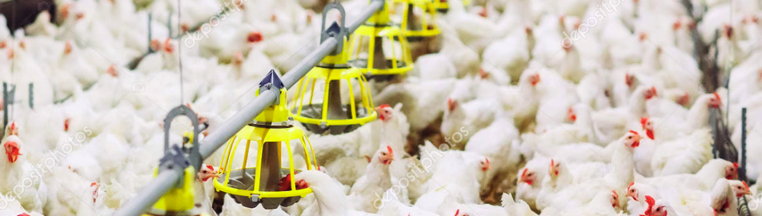

Antibiotikum felhasználás nyomon követése a rezisztencia csökkentés szolgálatában

Slide 2
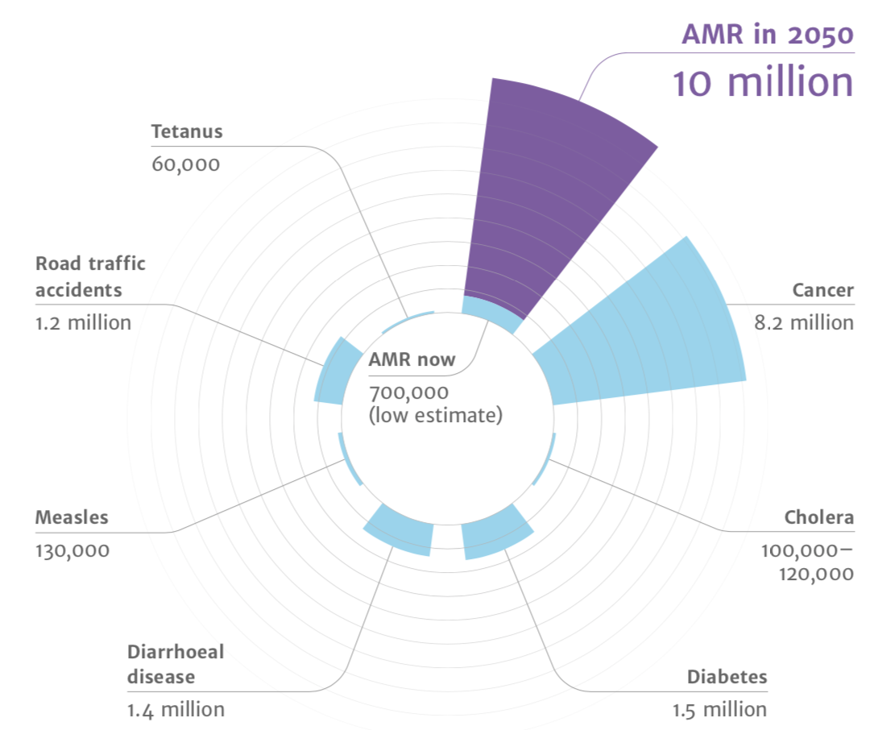
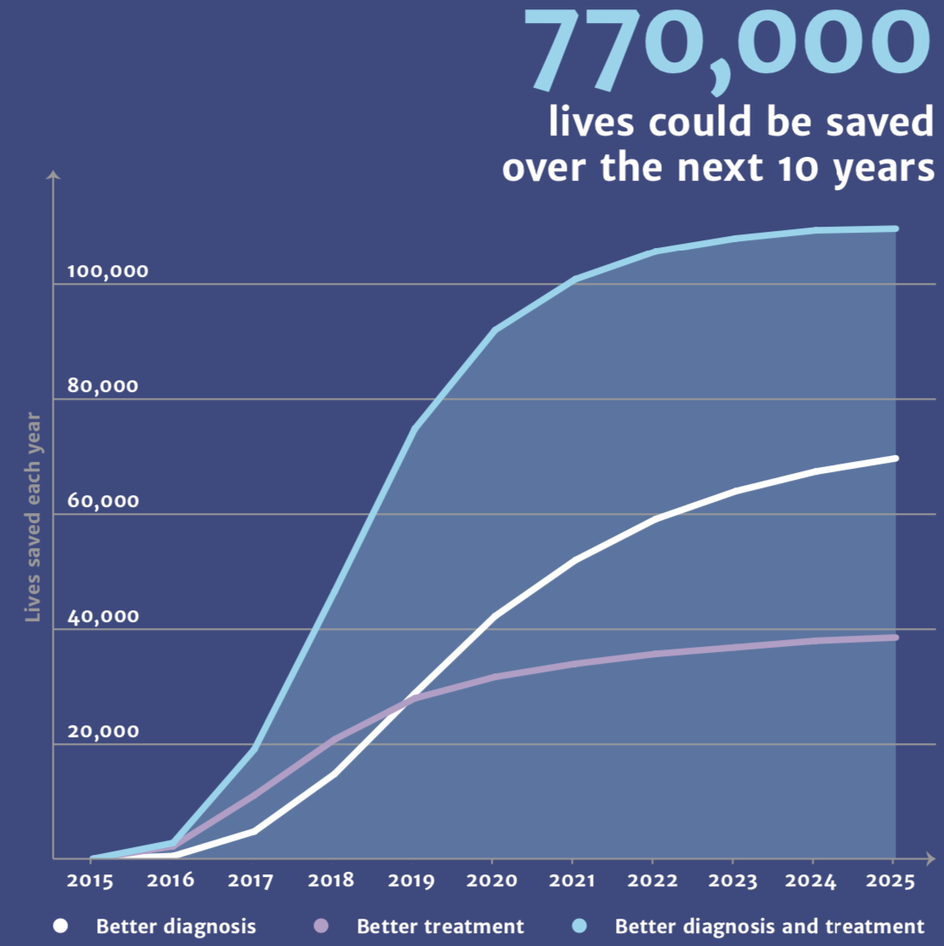
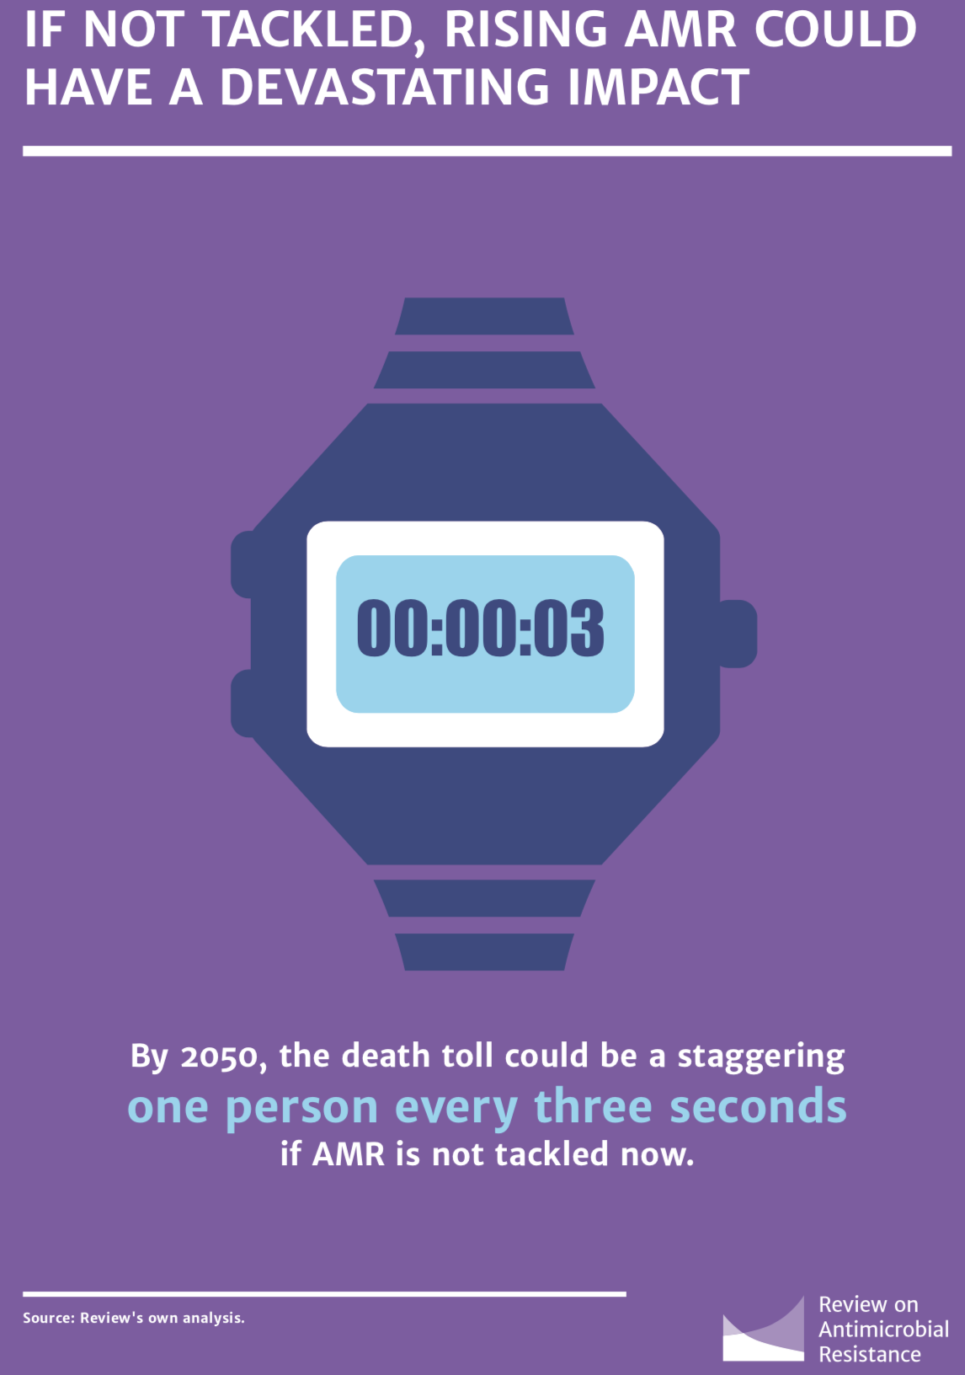
https://resistancemap.cddep.org/AntibioticResistance.php

Slide 3
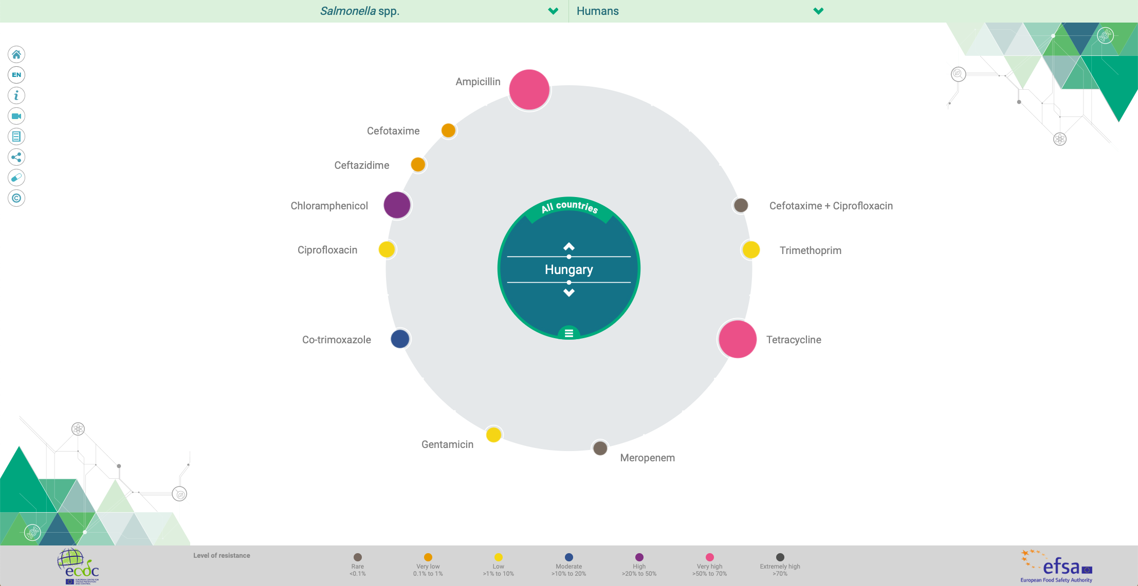
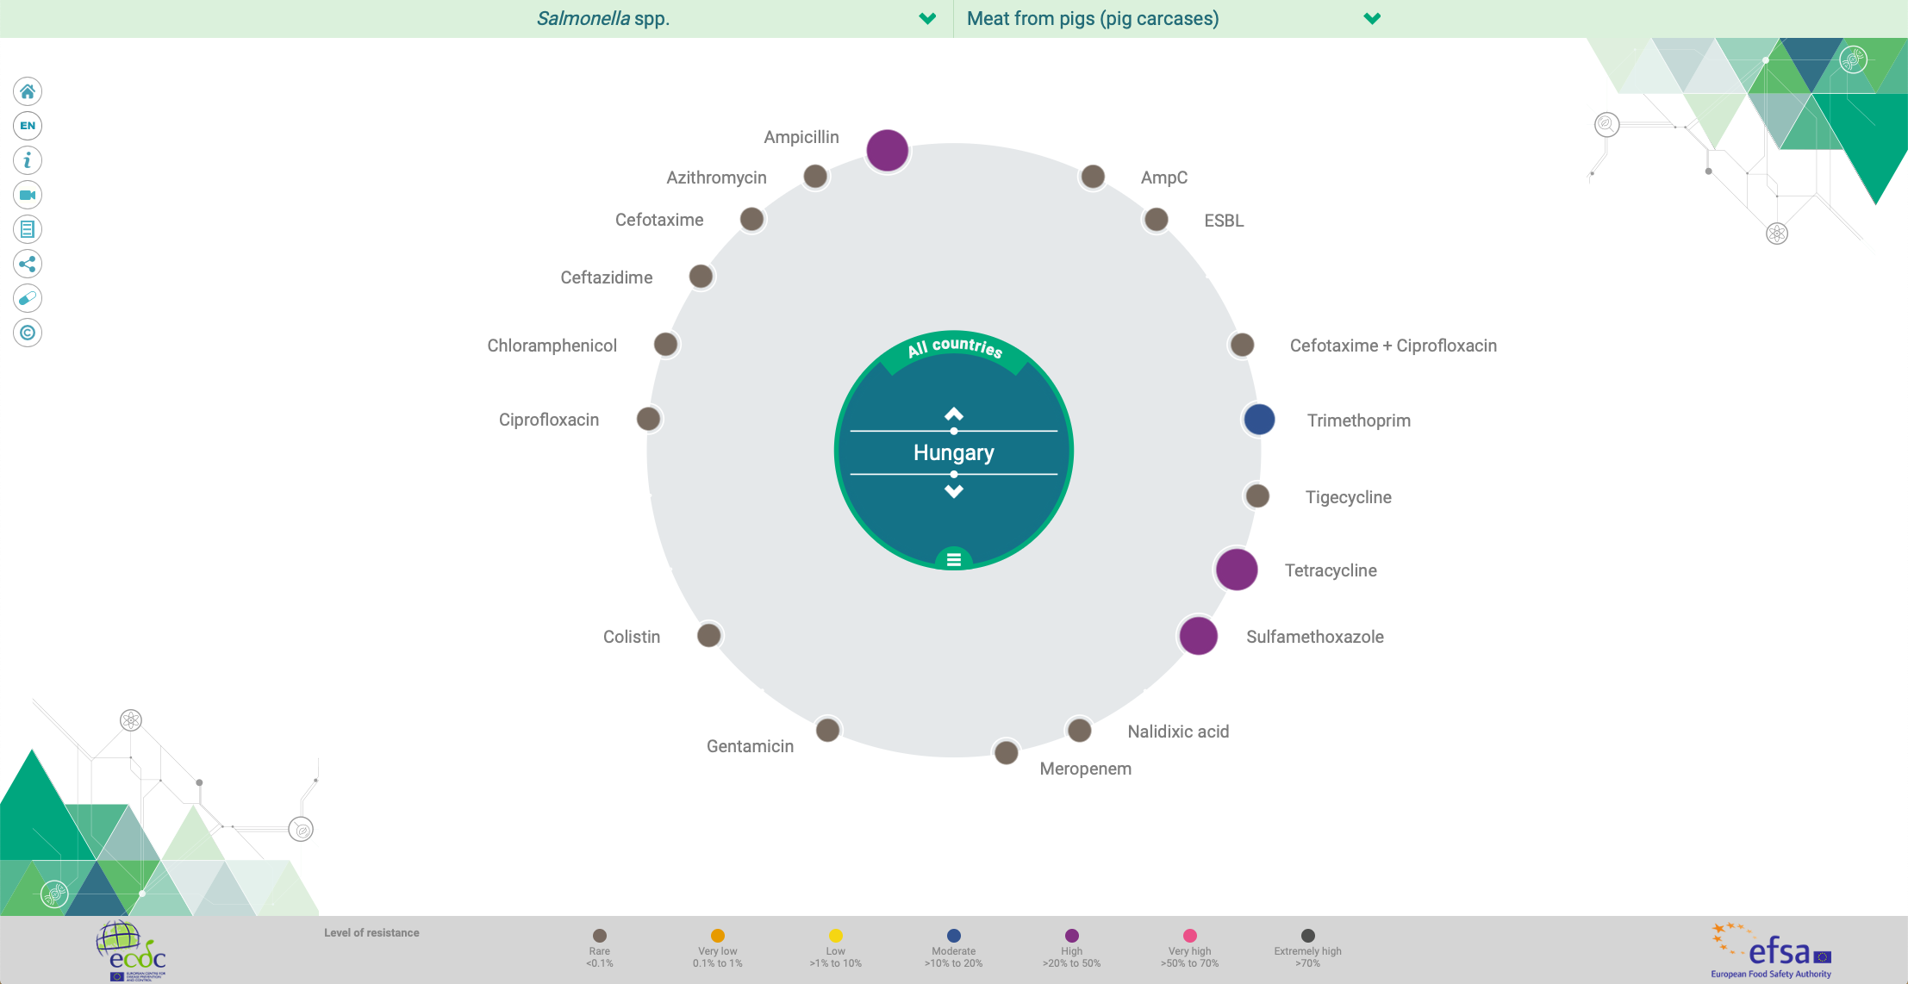
https://www.efsa.europa.eu/en/interactive-pages/AMR-Report-2017

Slide 4
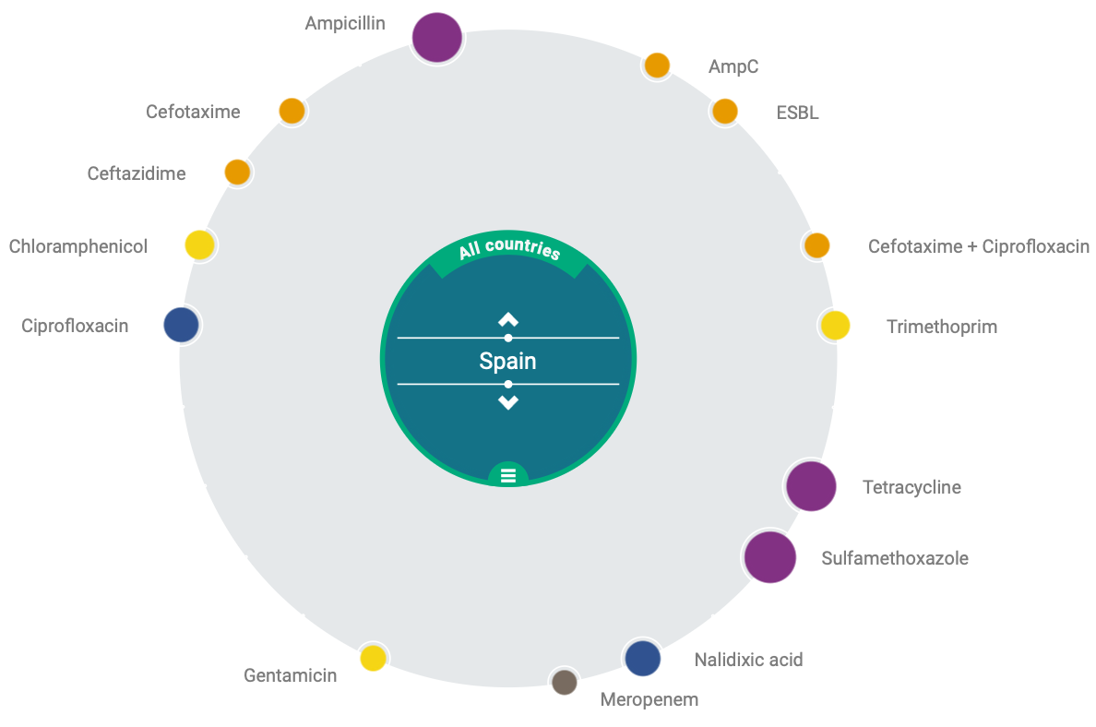
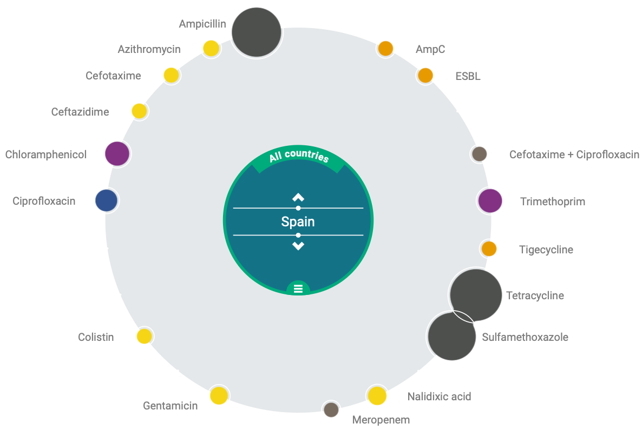
https://www.efsa.europa.eu/en/interactive-pages/AMR-Report-2017

Slide 5
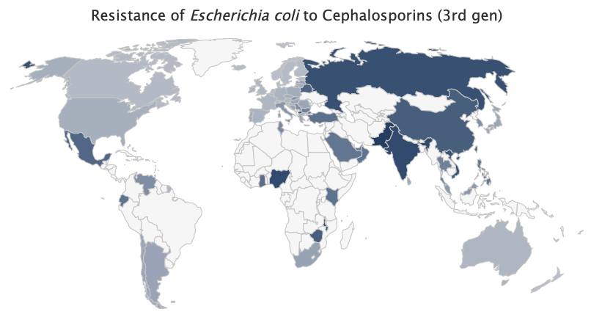

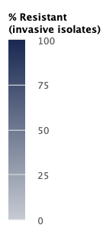

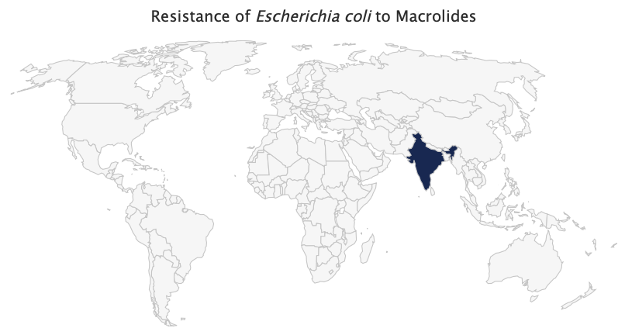
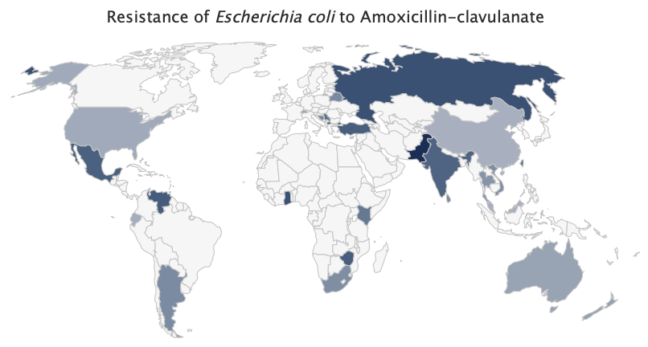
https://resistancemap.cddep.org/AntibioticResistance.php

Slide 6

Hogyan használható a Livestocker az AMR csökkentésére?

Slide 7
Alaptézis
Magas
Alacsony
Rendszeres
Táplálóanyag tartalom és összetétel önmagukban is hatással vannak az eredményre
Telepirányítási hibák előfordulása
Táplálóanyag tartalom fontos – összetétel másodlagos
Közepes
Alacsony
Takarmánykiegészítők
Átlagos
Állomány ellenálló képessége
Eseti
Antibiotikum felhasználás
Magas
Nincs

Slide 8
Antibiotikum felhasználás csökkentésének feltételrendszere
Higiénia - Járványvédelem
Adatgyűjtés és elemzés
Kórokozó térkép
Takarítás - fertőtlenítés
Beléptetés és izoláció
Alomanyag
Gyógyszer felhasználás
Takarmány- és vízfogyasztás
Környezeti paraméterek
Historikus adatok és trendek
Összefüggések folytonos keresése
Ivóvíz
Genetika - ellenállóképesség
Kritikus elemek
pH – csíraszám - biofilm
Hőmérséklet
Ásványi-anyag tartalom
Átfolyási sebesség
Genetika megválasztás
Fiatal állatok előnevelése
Állategészségügyi felkészítés
Takarmányozás
Tartástechnológia
Férőhely m² és m³
Hőmérséklet, páratartalom
Légsebesség
Padozat – alom minőség
Alapanyagok - minőségbiztosítás
Emészthetőség
Ásványi anyag ellátás
Fizikai minőség
Etetőfelület és etető minőség
Takarmány tartósítás, Higiénia keverőben és telepen!

Slide 9

Mi történik ma a telepen gyűjtött adattal?
A
B
SEMMI
...Nincs aki rendszerezze és elemezze
SEMMI
...Nincs idő rendszerezni és elemezni

Slide 10
Termelés
Stratégia
Valós idejű információk
Istálló napló
Antibiotikum felhasználás
Termelési paraméterek
Takarmány felhasználás
Integrált rendelési rendszer
Alapanyag gazdálkodás
Integrált rendszer
Volatilis piac
Scenario Planning
Vevők
Szállítók
Szakmai
Pénzügyi
Időszakos - Trend
Benchmark
Hatékonyság
Antibiotikum
Valós idejű profit & loss
Kintlévőségek
Kötelezettségek
Állomány érték
Havi jelentések (belső és hatósági)
Elemzés
Pénzügy

Slide 11
Nincs speciális hardver igény
WEBEN FUT
Bármely böngészőn fut
Nem kell telepíteni
BIZTONSÁGOS
IBM Cloud szerver
Microsoft Azure
01
02
24/7 ELÉRHETŐ
Bármikor – bárhol elérhető interneten keresztül
Felhasználói jogok
APPLIKÁCIÓ
Adatrögzítés
Gyors dashboard
03
04

Slide 12


Felhő alapú szolgáltatás

Slide 13
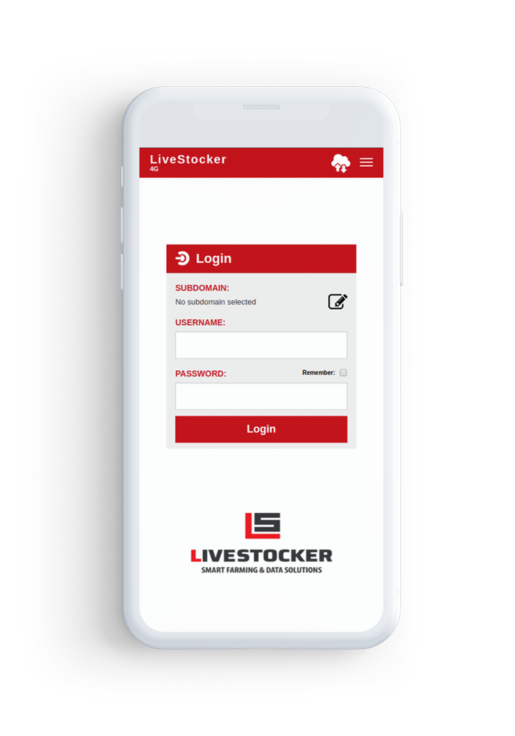

Applikáció
Nincs speciális hardver és szoftver igény
  IOS
  Android
Validált adatrögzítés
  Nem lehet rögzíteni olyan eseményt ami nem történhet meg
Offline működés - szinkronizálás
Több száz művelet elvégezhető majd szinkronizálható

Slide 14
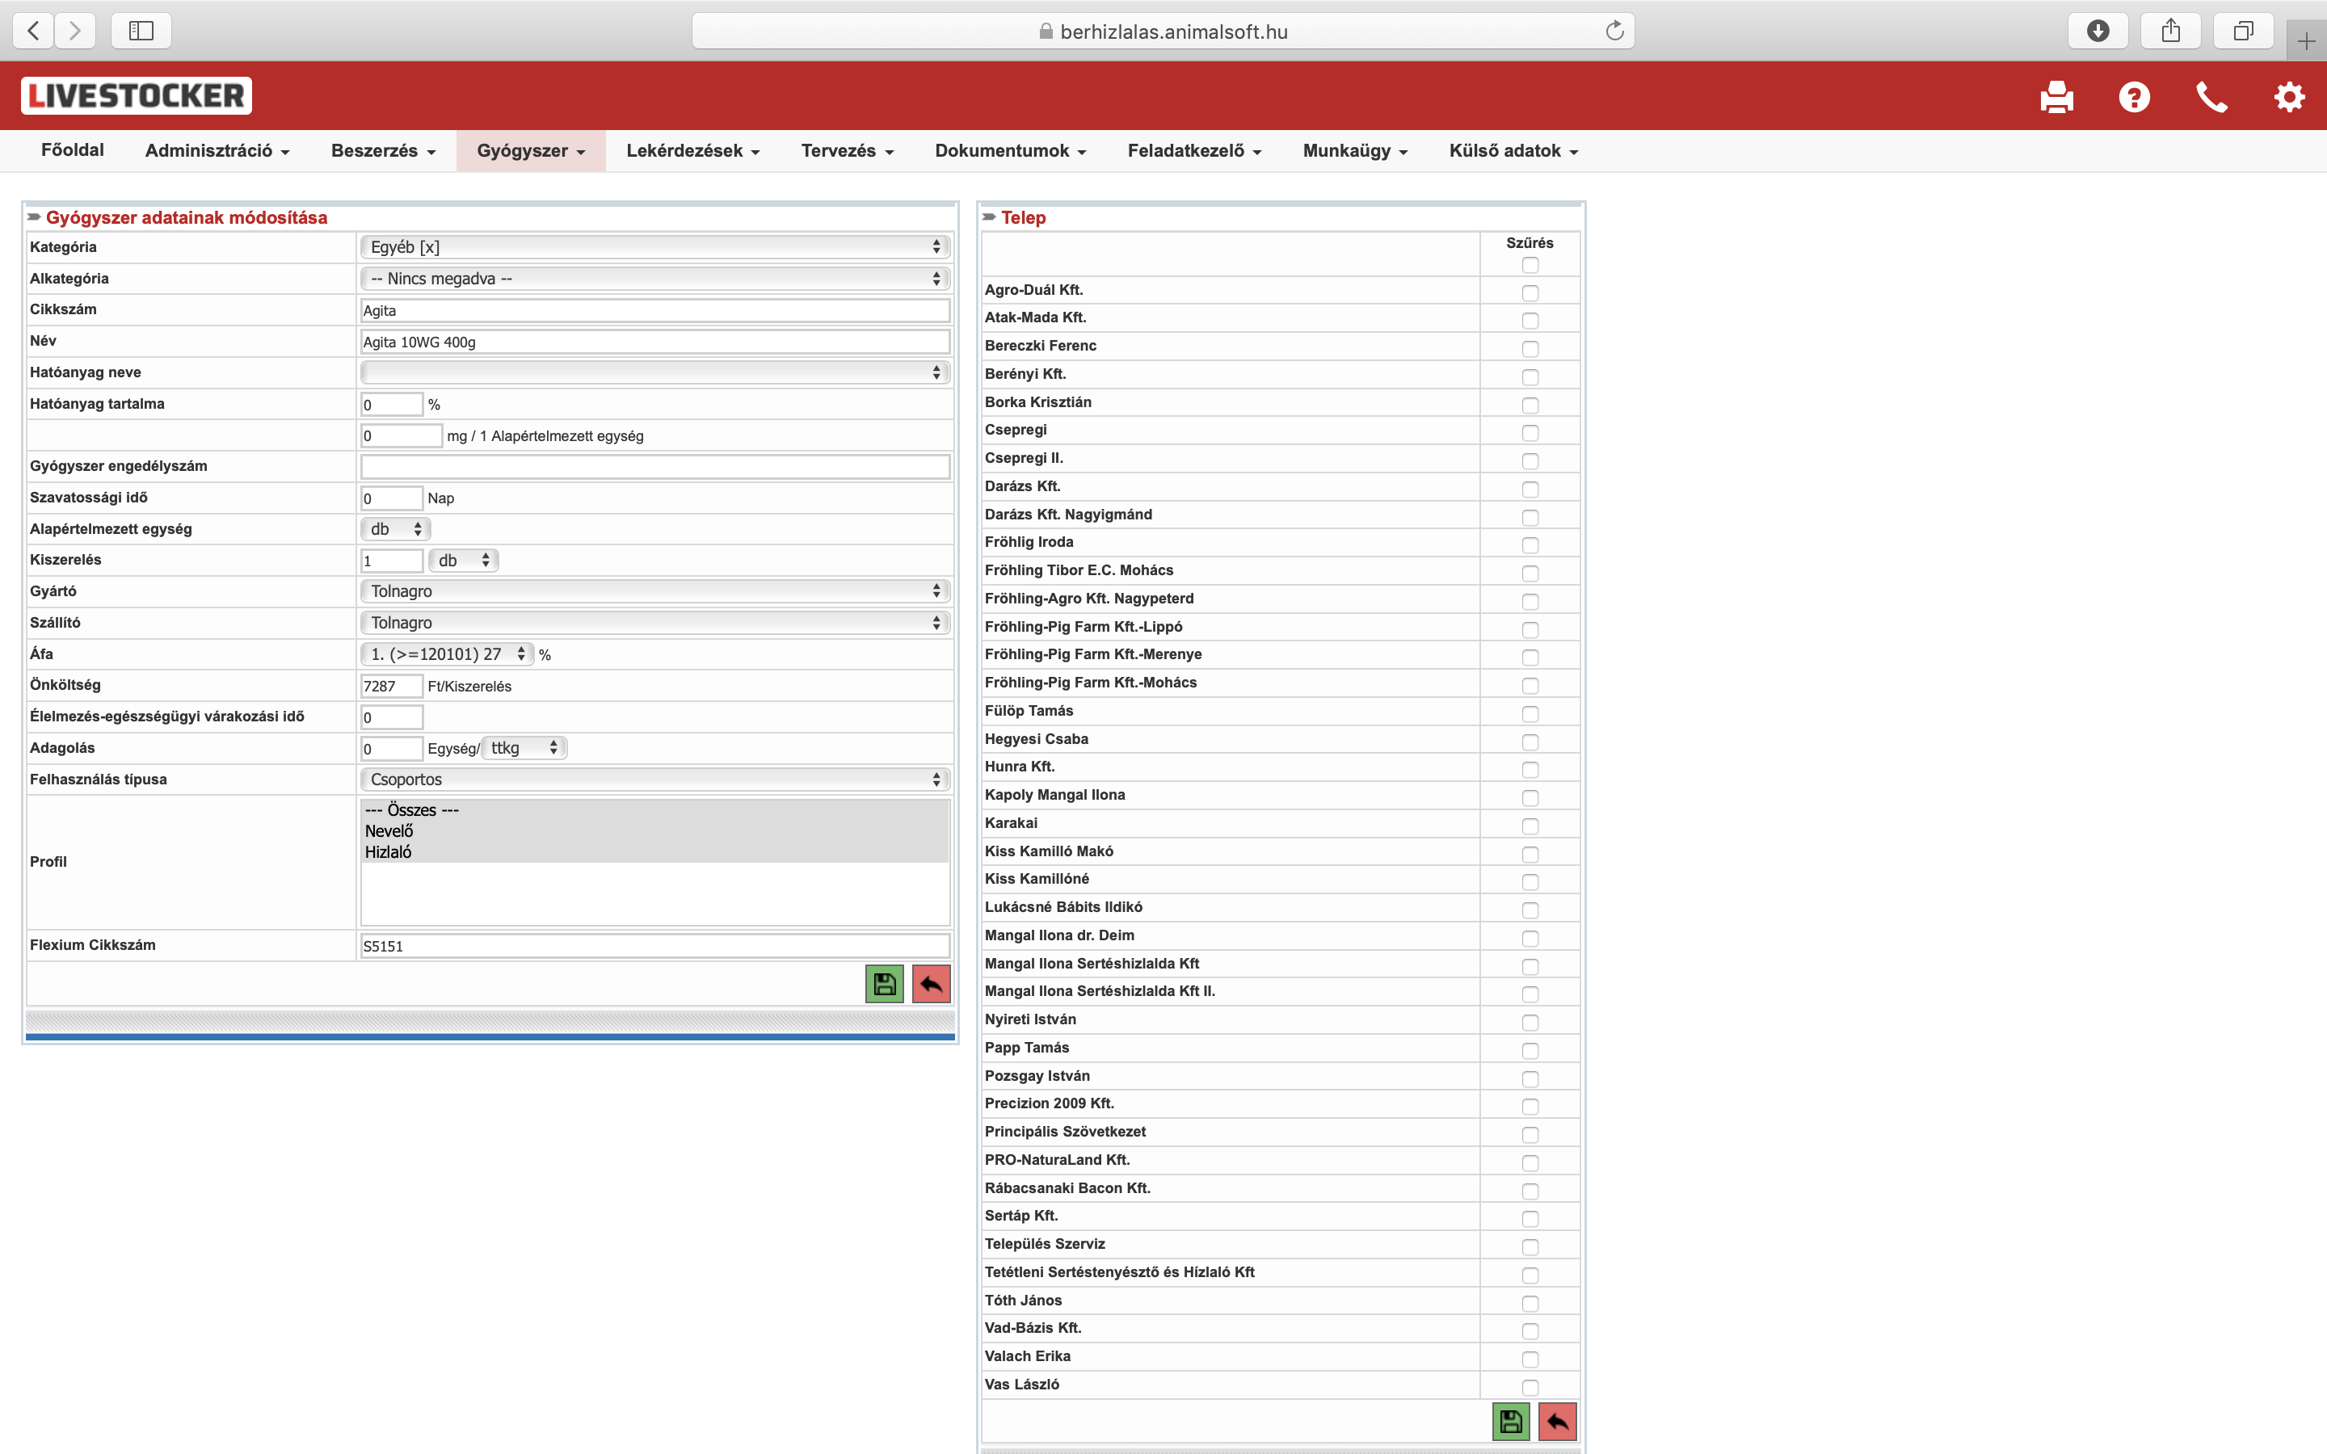
Gyógyszer törzsadatok
Név
Hatóanyaga
Hatóanyag tartalma
Engedélyszám
Adagolás
Szavatossági idő
Kiszerelés
Gyártó
Forgalmazó
Önköltség
Élelmezésügyi várakozási idő
Felhasználás típus
Könyvelési cikkszám
Telephez rendelhető
Jogosultsági szintek

Slide 15
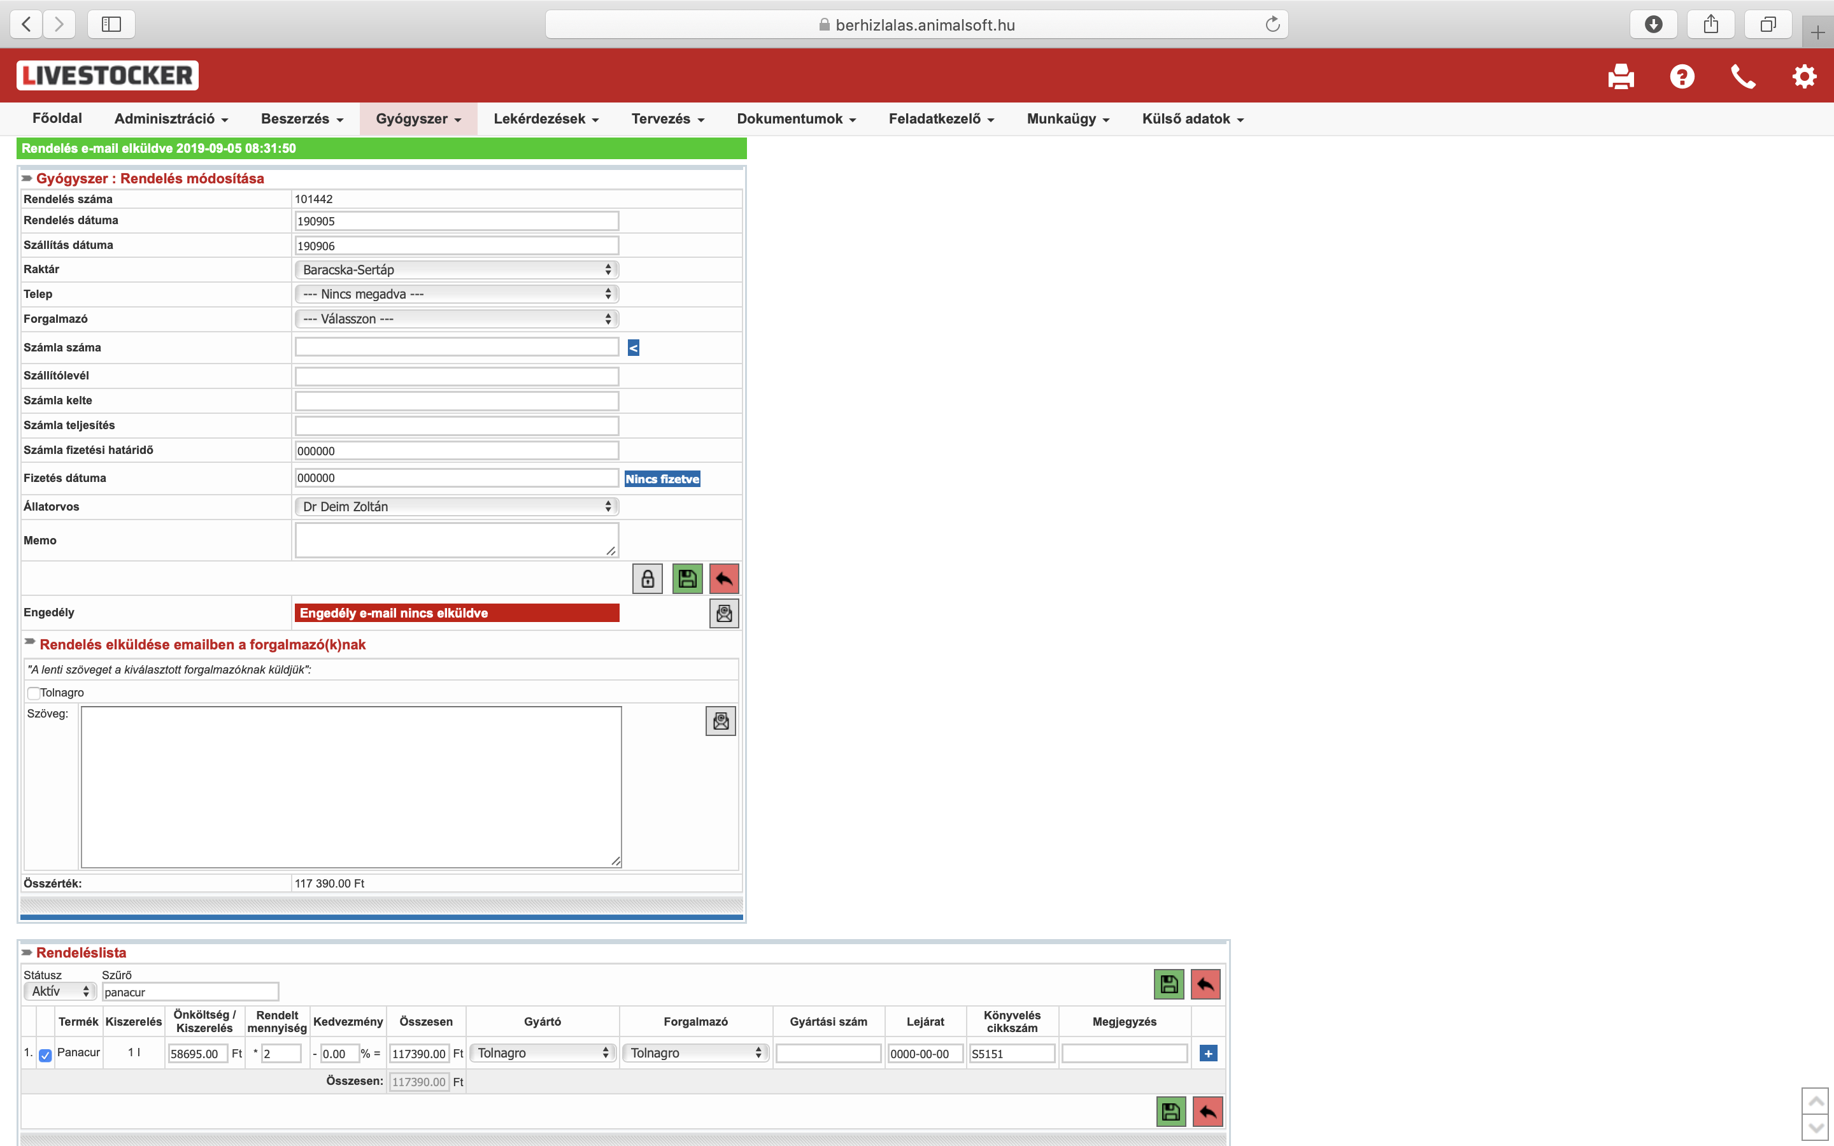
Gyógyszer rendelés
Azonosítók
  Száma
  Dátuma
  Szállítás dátuma
  Raktár / Telep
Forgalmazó
Szállítólevél
Számla kelte / teljesítés
Fizetési határidő
Fizetés dátuma
Állatorvos
Memo
Engedélyeztetés
Rendelés lista

Slide 16
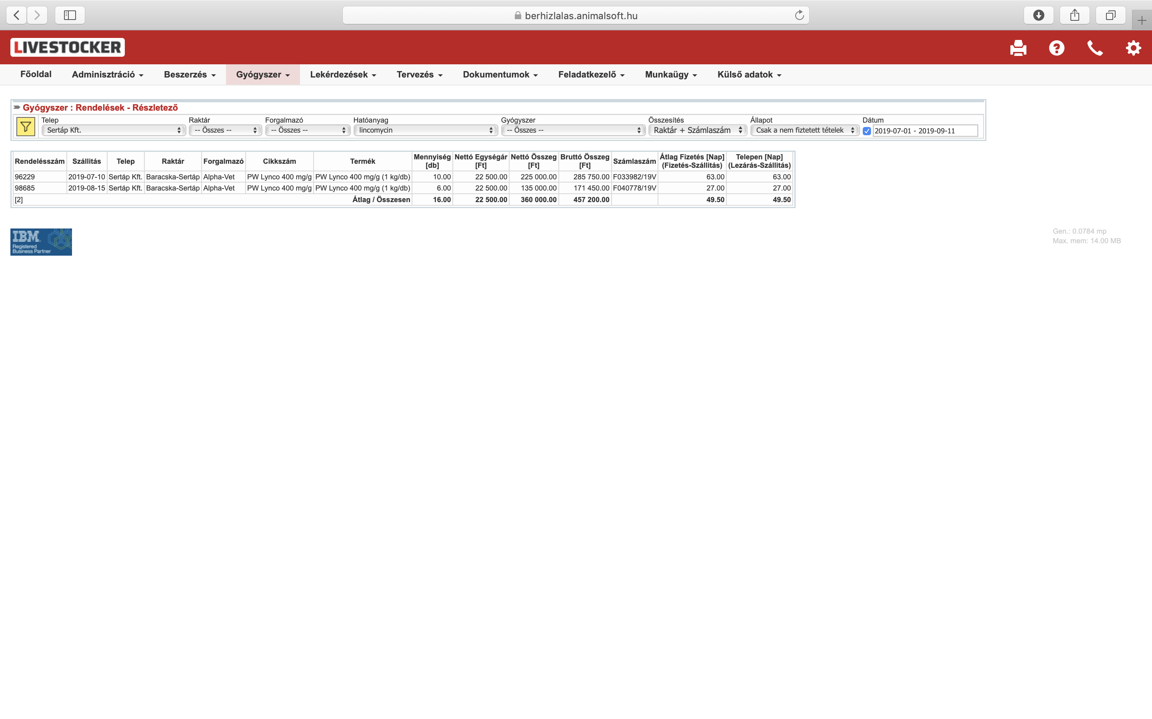
Gyógyszer rendelés
Szűrések
  Telep
  Raktár
  Forgalmazó
  Hatóanyag
  Gyógyszer
  Összesítés
  Állapot
  Dátum

Slide 17
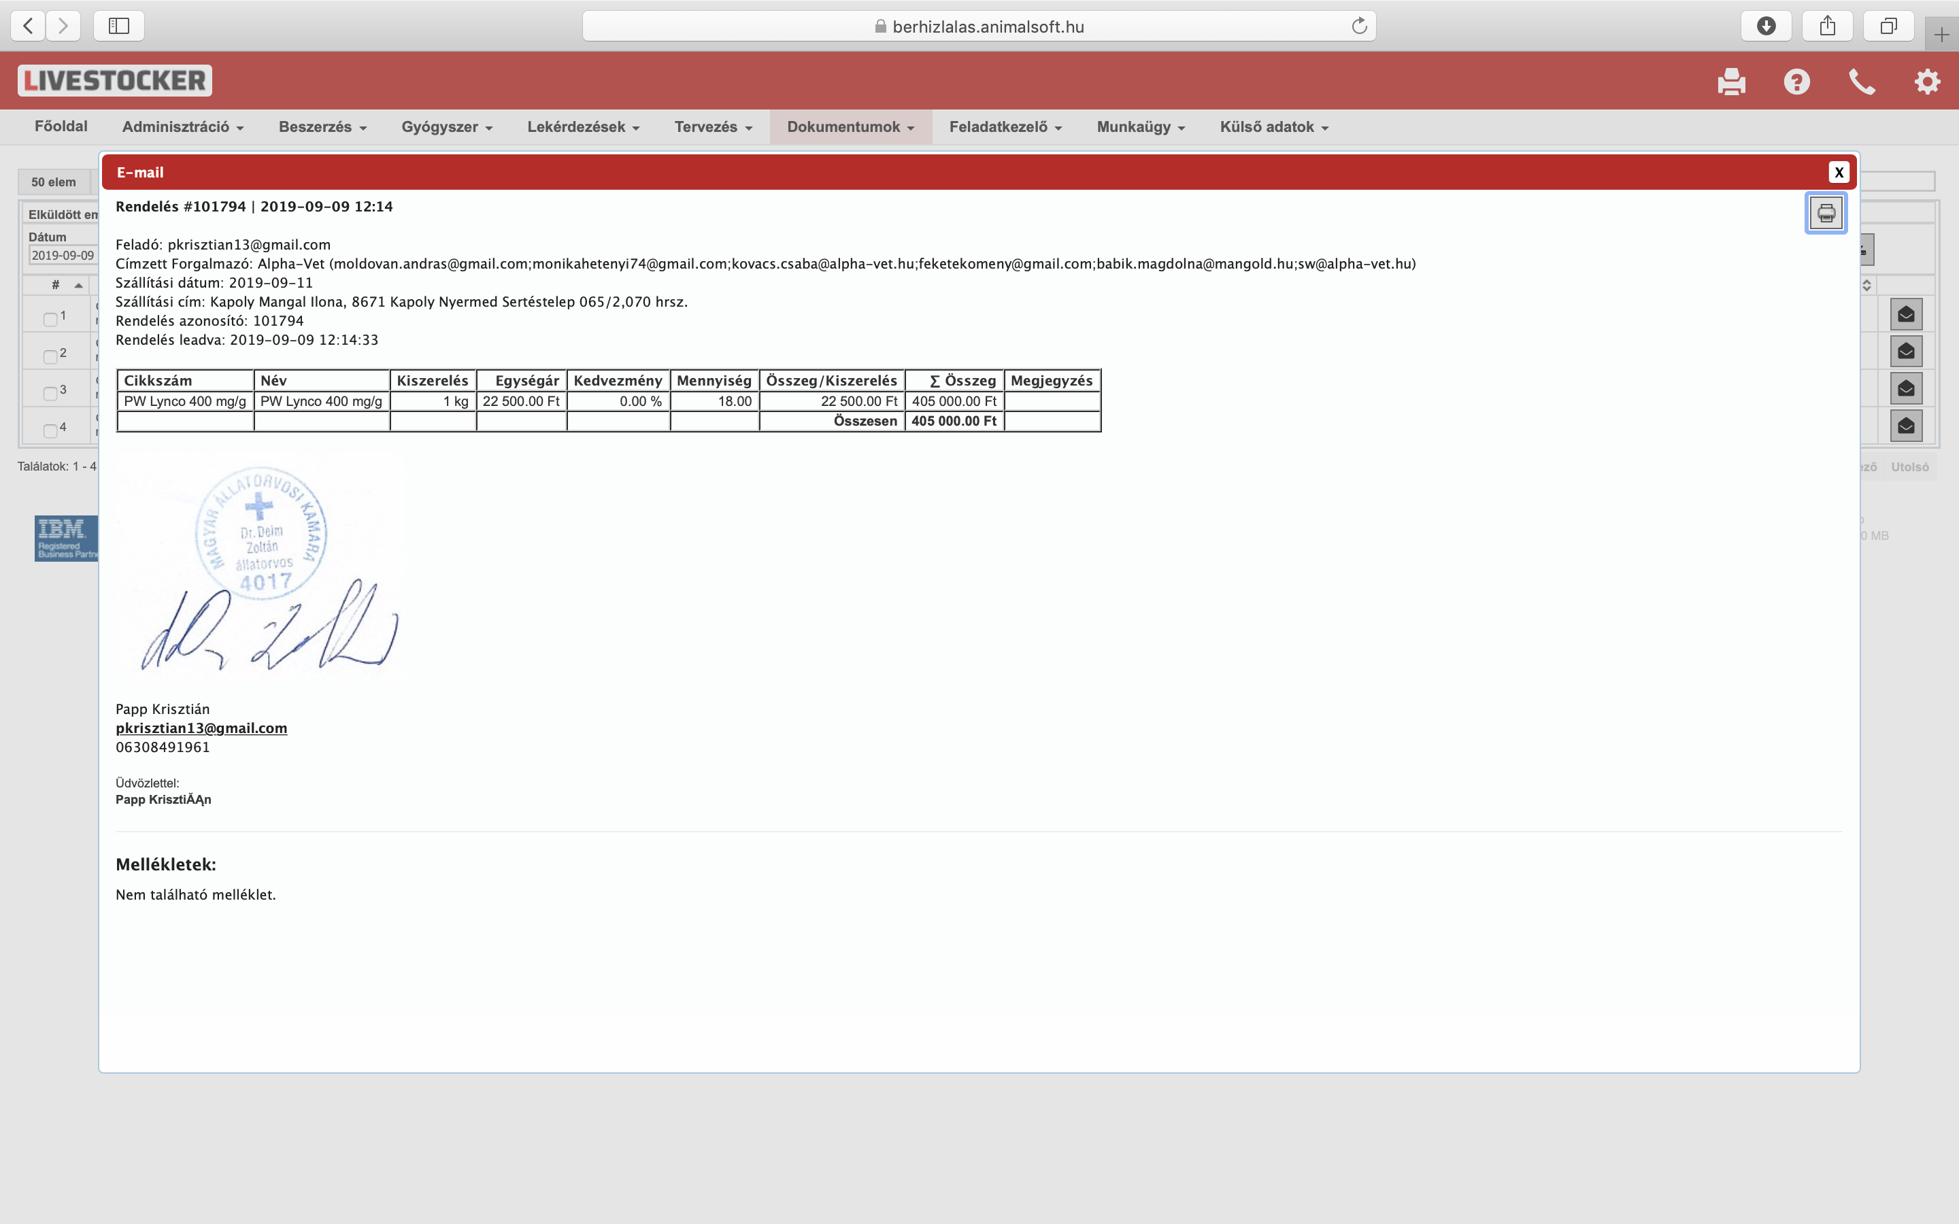
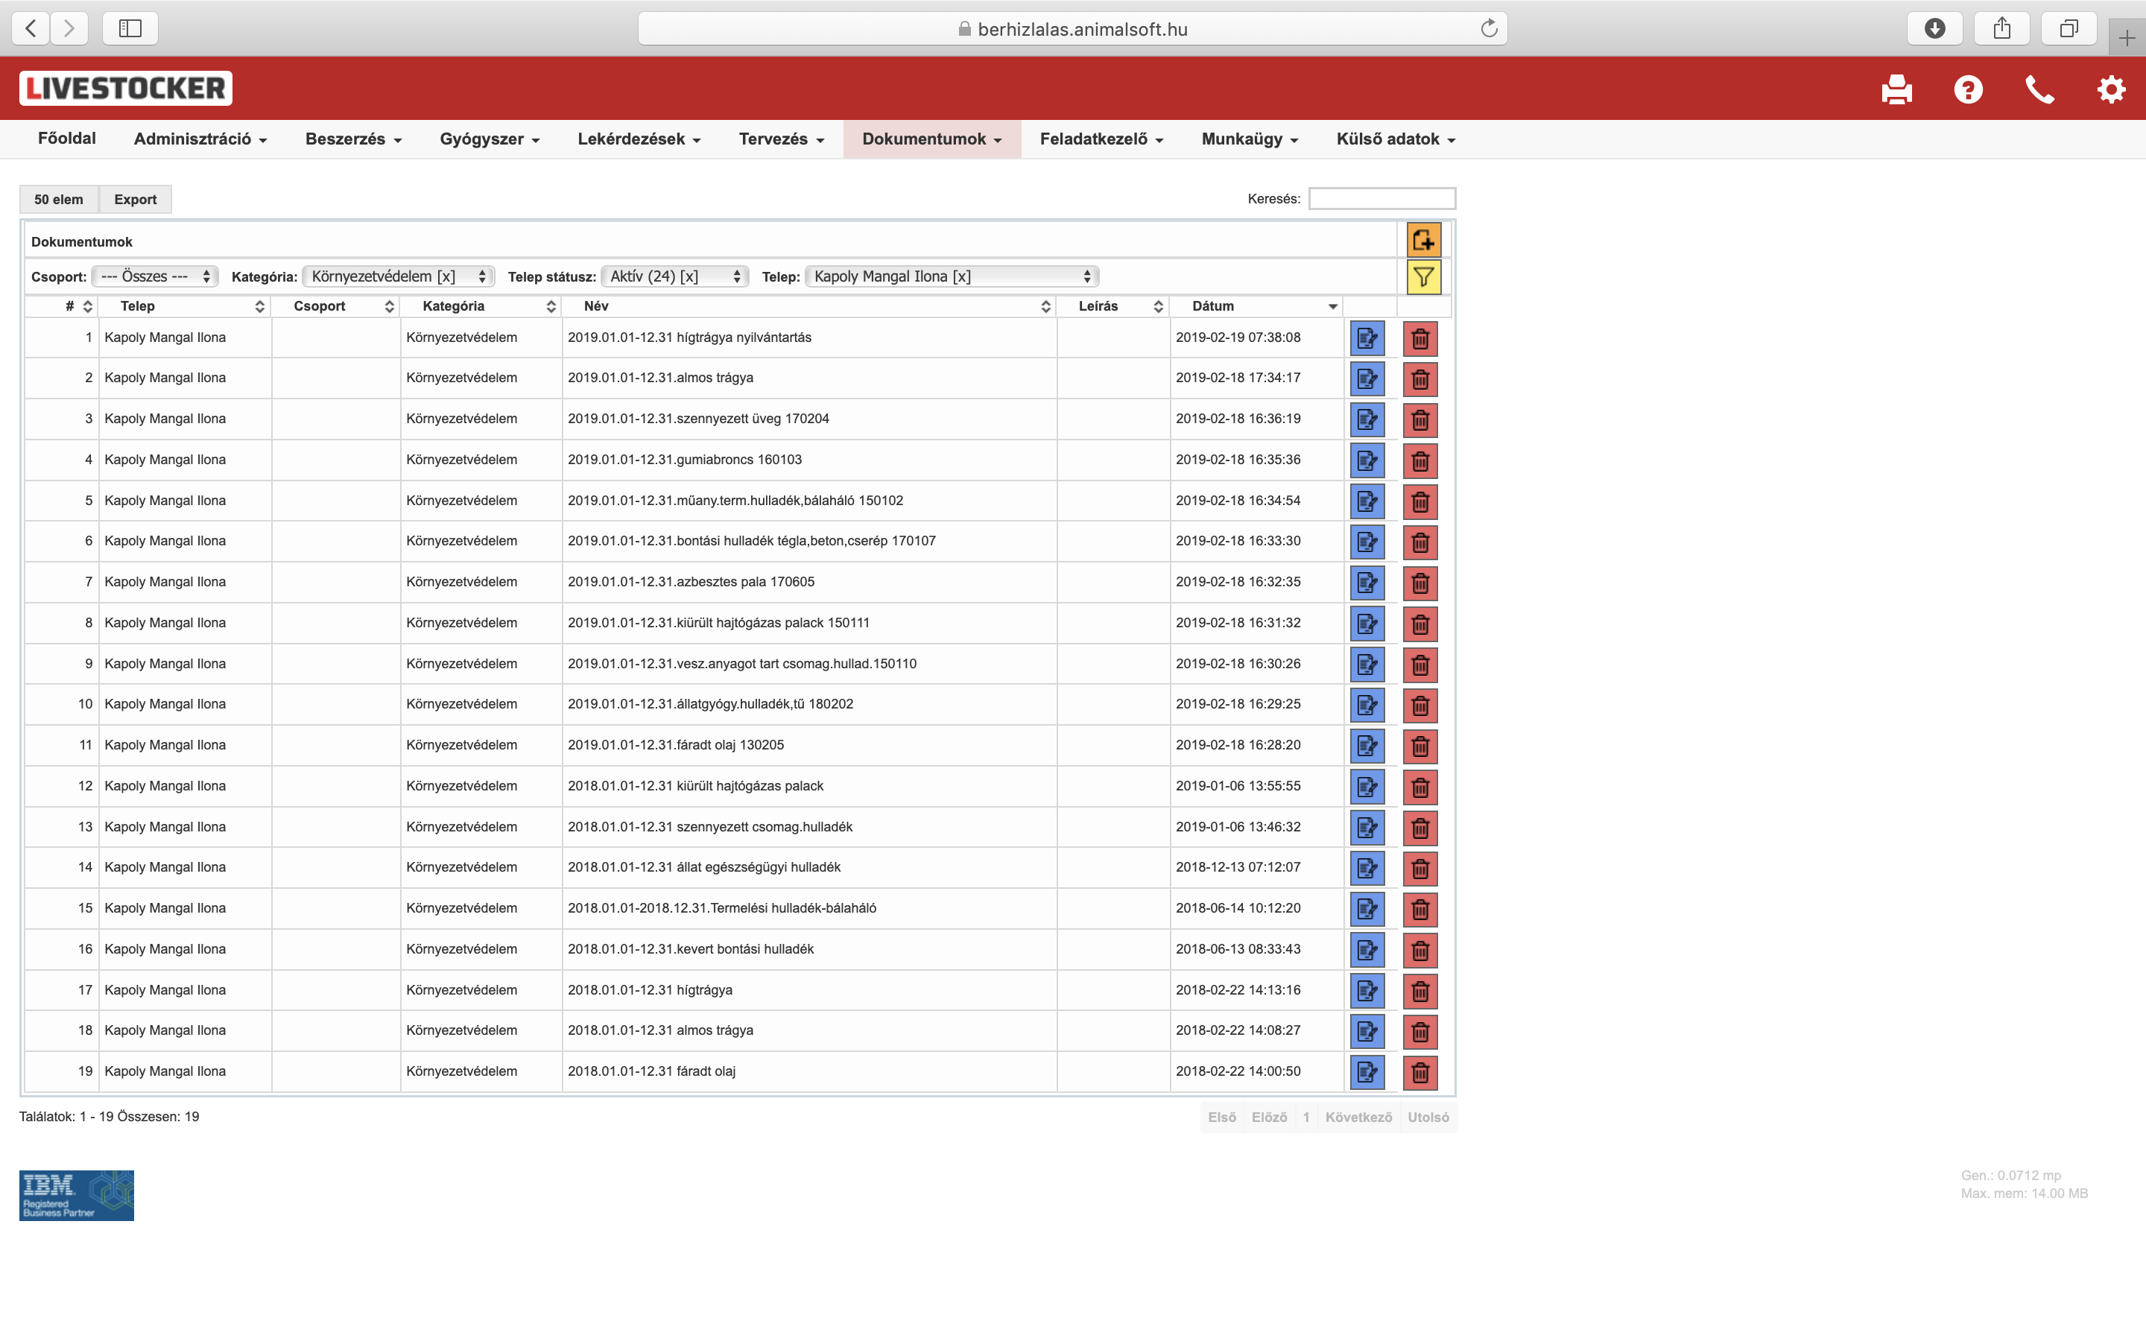
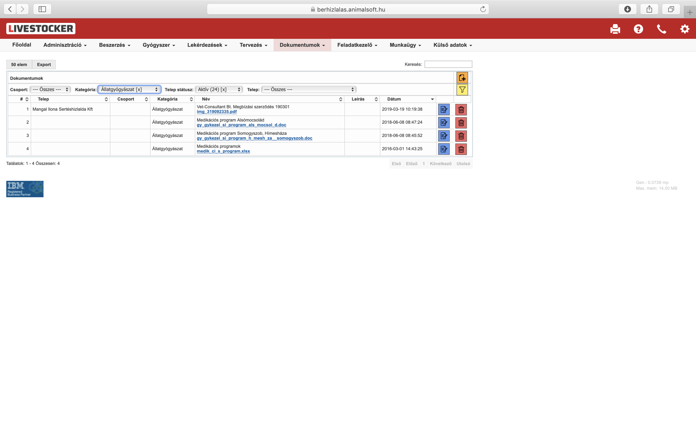
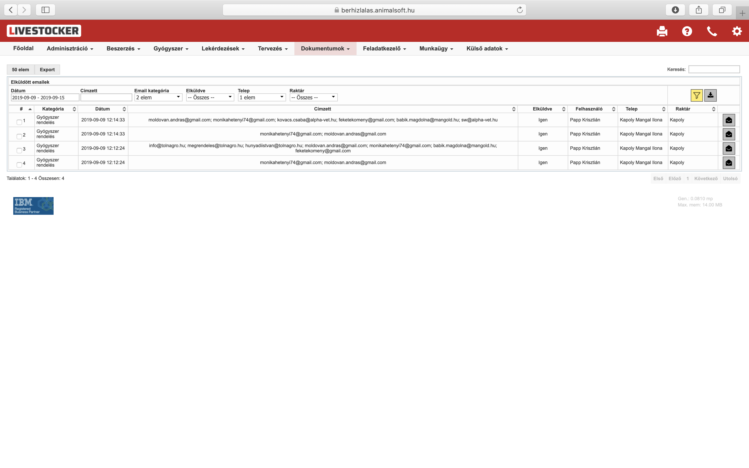
Dokumentum kezelés
Egyedi kategóriák pl.
  Állatgyógyászat
  Környezetvédelem
Rendszerezett
Szűrhető
Azonnal rendelkezésre áll
E-mail kategóriák
Egyedi kategóriák
Rendszerezett
Szűrhető
Azonnal rendelkezésre áll
Elektronikus vény

Slide 18
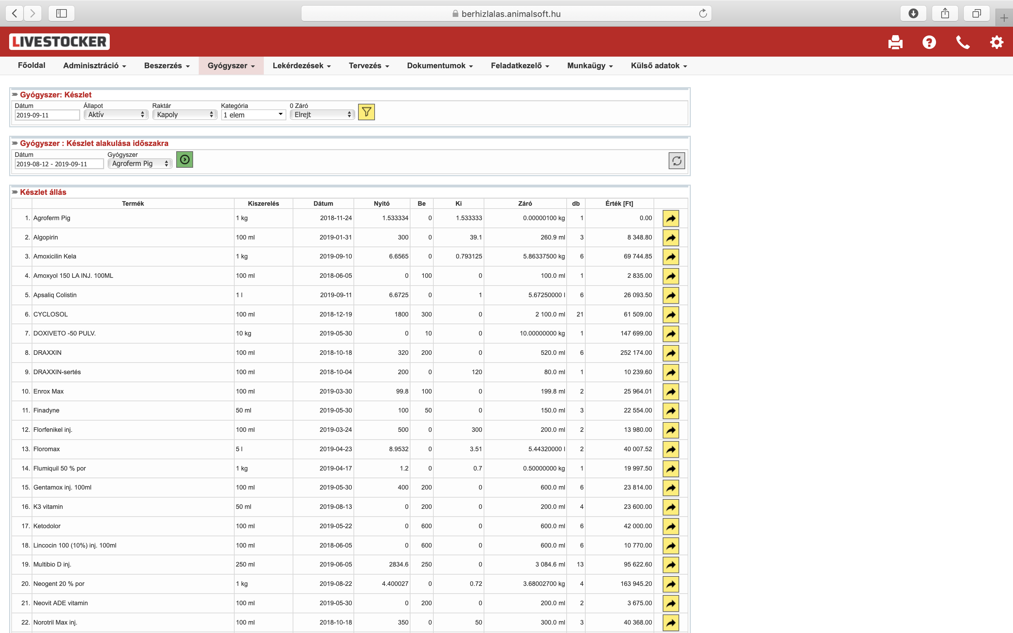
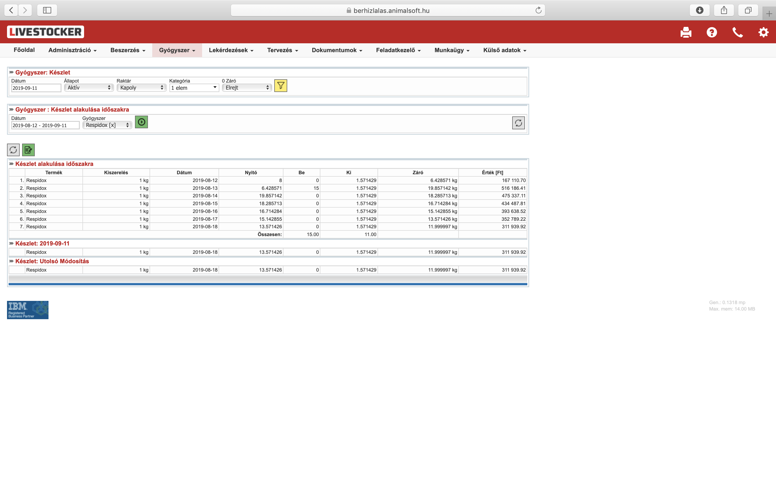
Gyógyszerkészlet
Adott napon
Raktáronként
Kategóriánként
Készlet változás
Időszakra
Készletváltozás (Be / Ki)
Értéken

Slide 19
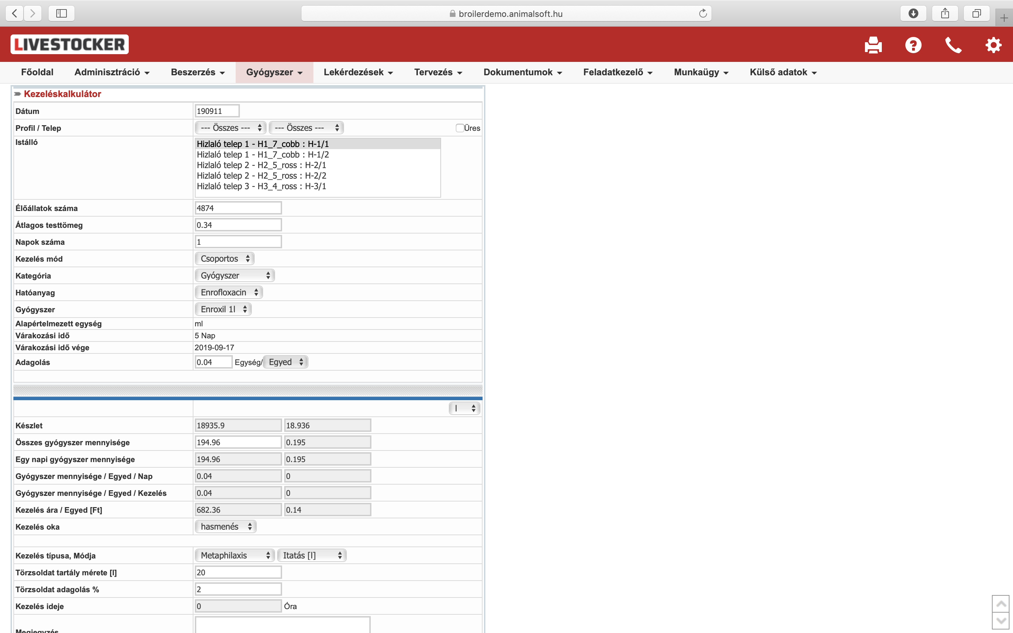
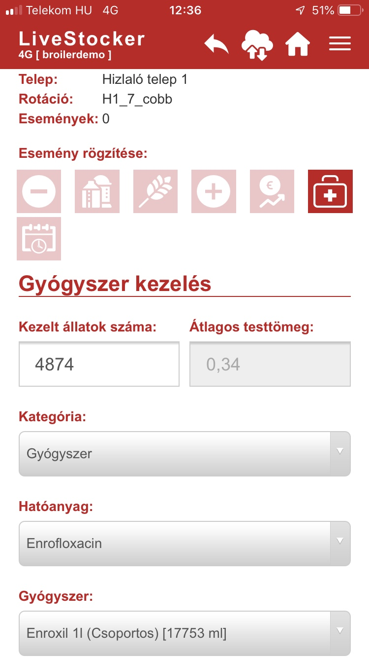
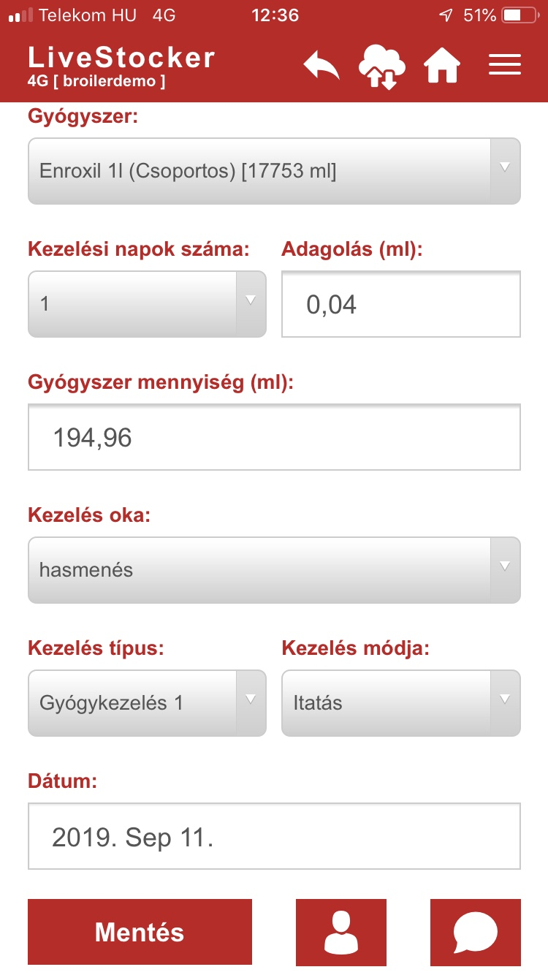
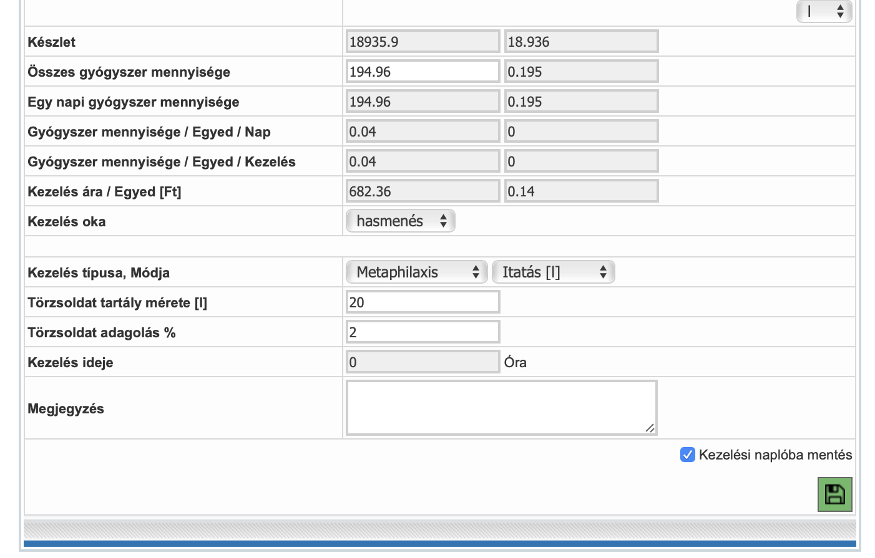
Kezelés kalkulátor
Szoftverben és applikációban is rögzíthető
Kezelt állatok száma az istállóban lévő állatok alapján automatikus
Testtömeg a növekedési görbe alapján automatikus
Eltérés esetén módosítható
Kategória
Hatóanyag
Gyógyszer
Ha nincs készleten nem használható
Applikációból rendelhető
Kezelési napló automatikus
Készletgazdálkodás automatikus

Slide 20
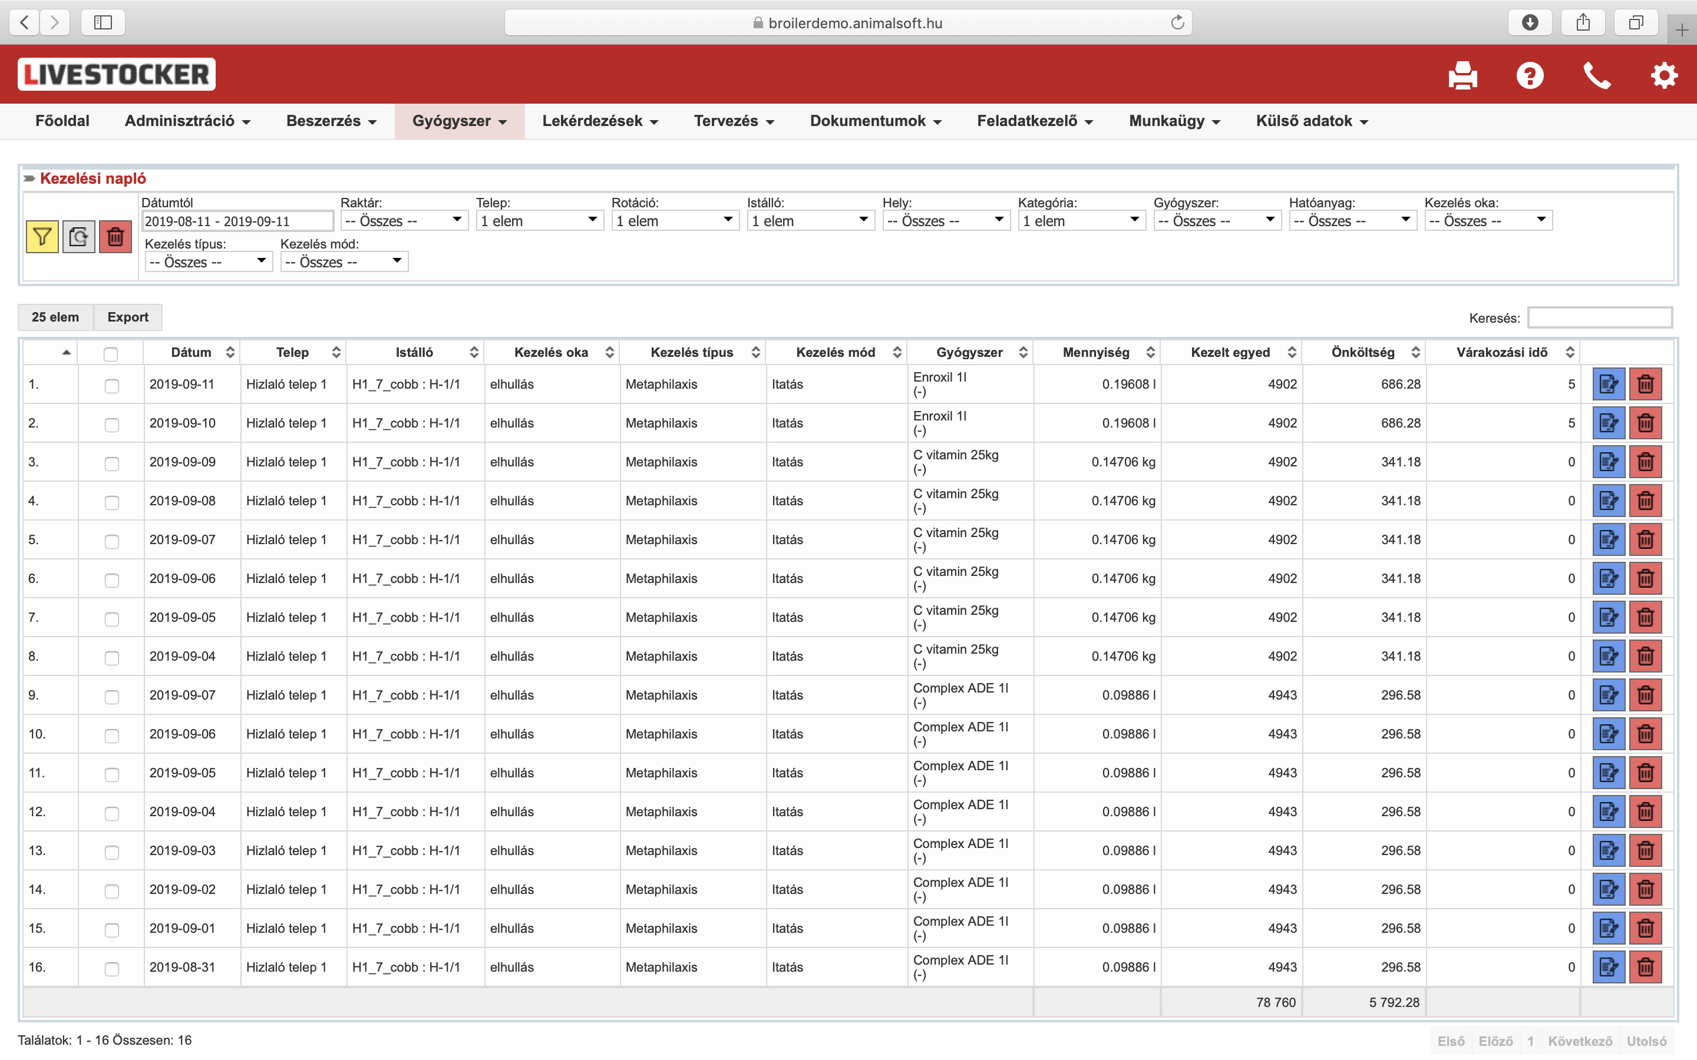
Kezelési napló
Automatikusan generálódik
Listázható
  Dátum / időszak
  Telep
  Rotáció
  Istálló
  Gyógyszer kategória
  Gyógyszer
  Hatóanyag
  Kezelés oka
  Kezelés típusa
  Kezelés módja

Slide 21
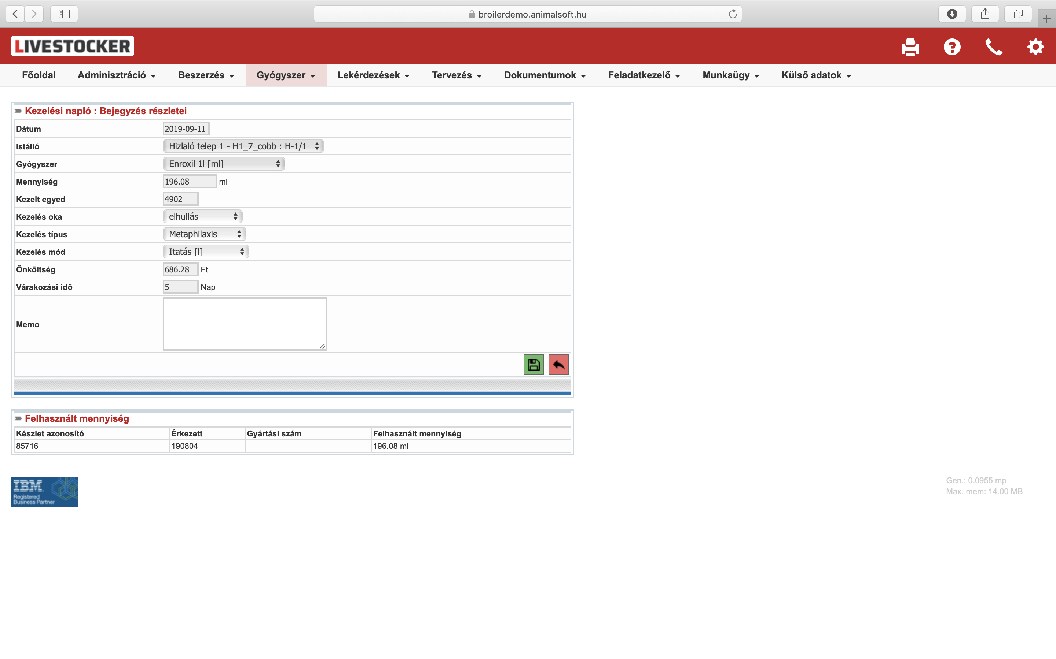
Kezelés részletei
  Dátum / időszak
  Istálló
  Kezelt egyedek száma
  Gyógyszer
  Hatóanyag
  Kezelés oka
  Kezelés típusa
  Kezelés módja
  Önköltség
  Várakozási idő
  Felhasznált mennyiség

Slide 22
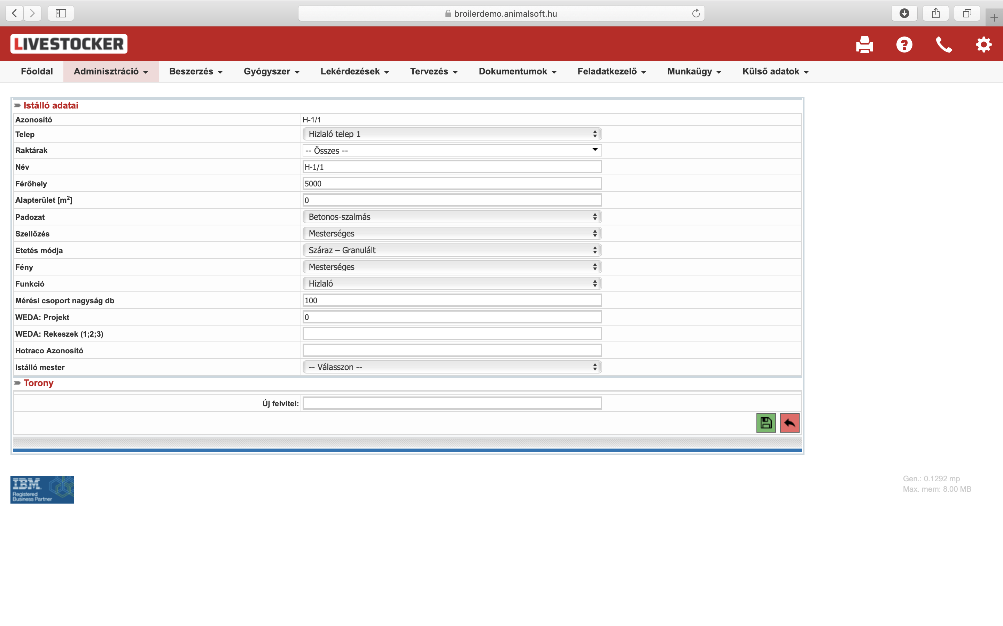
Virtuális farm / adatbázis
  Telep
  Istállók
  Raktárak
  Silók
  Szállítók
  Vevők
  Gyógyszerek
  Takarmányok
  Temékek

Slide 23
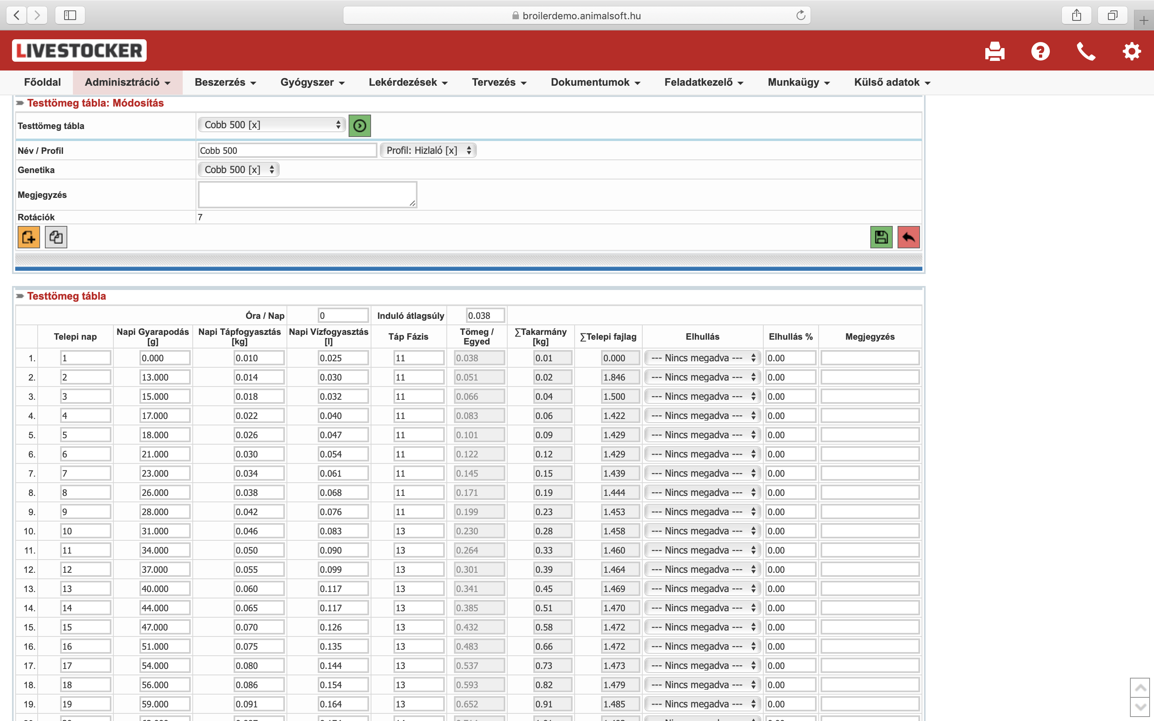
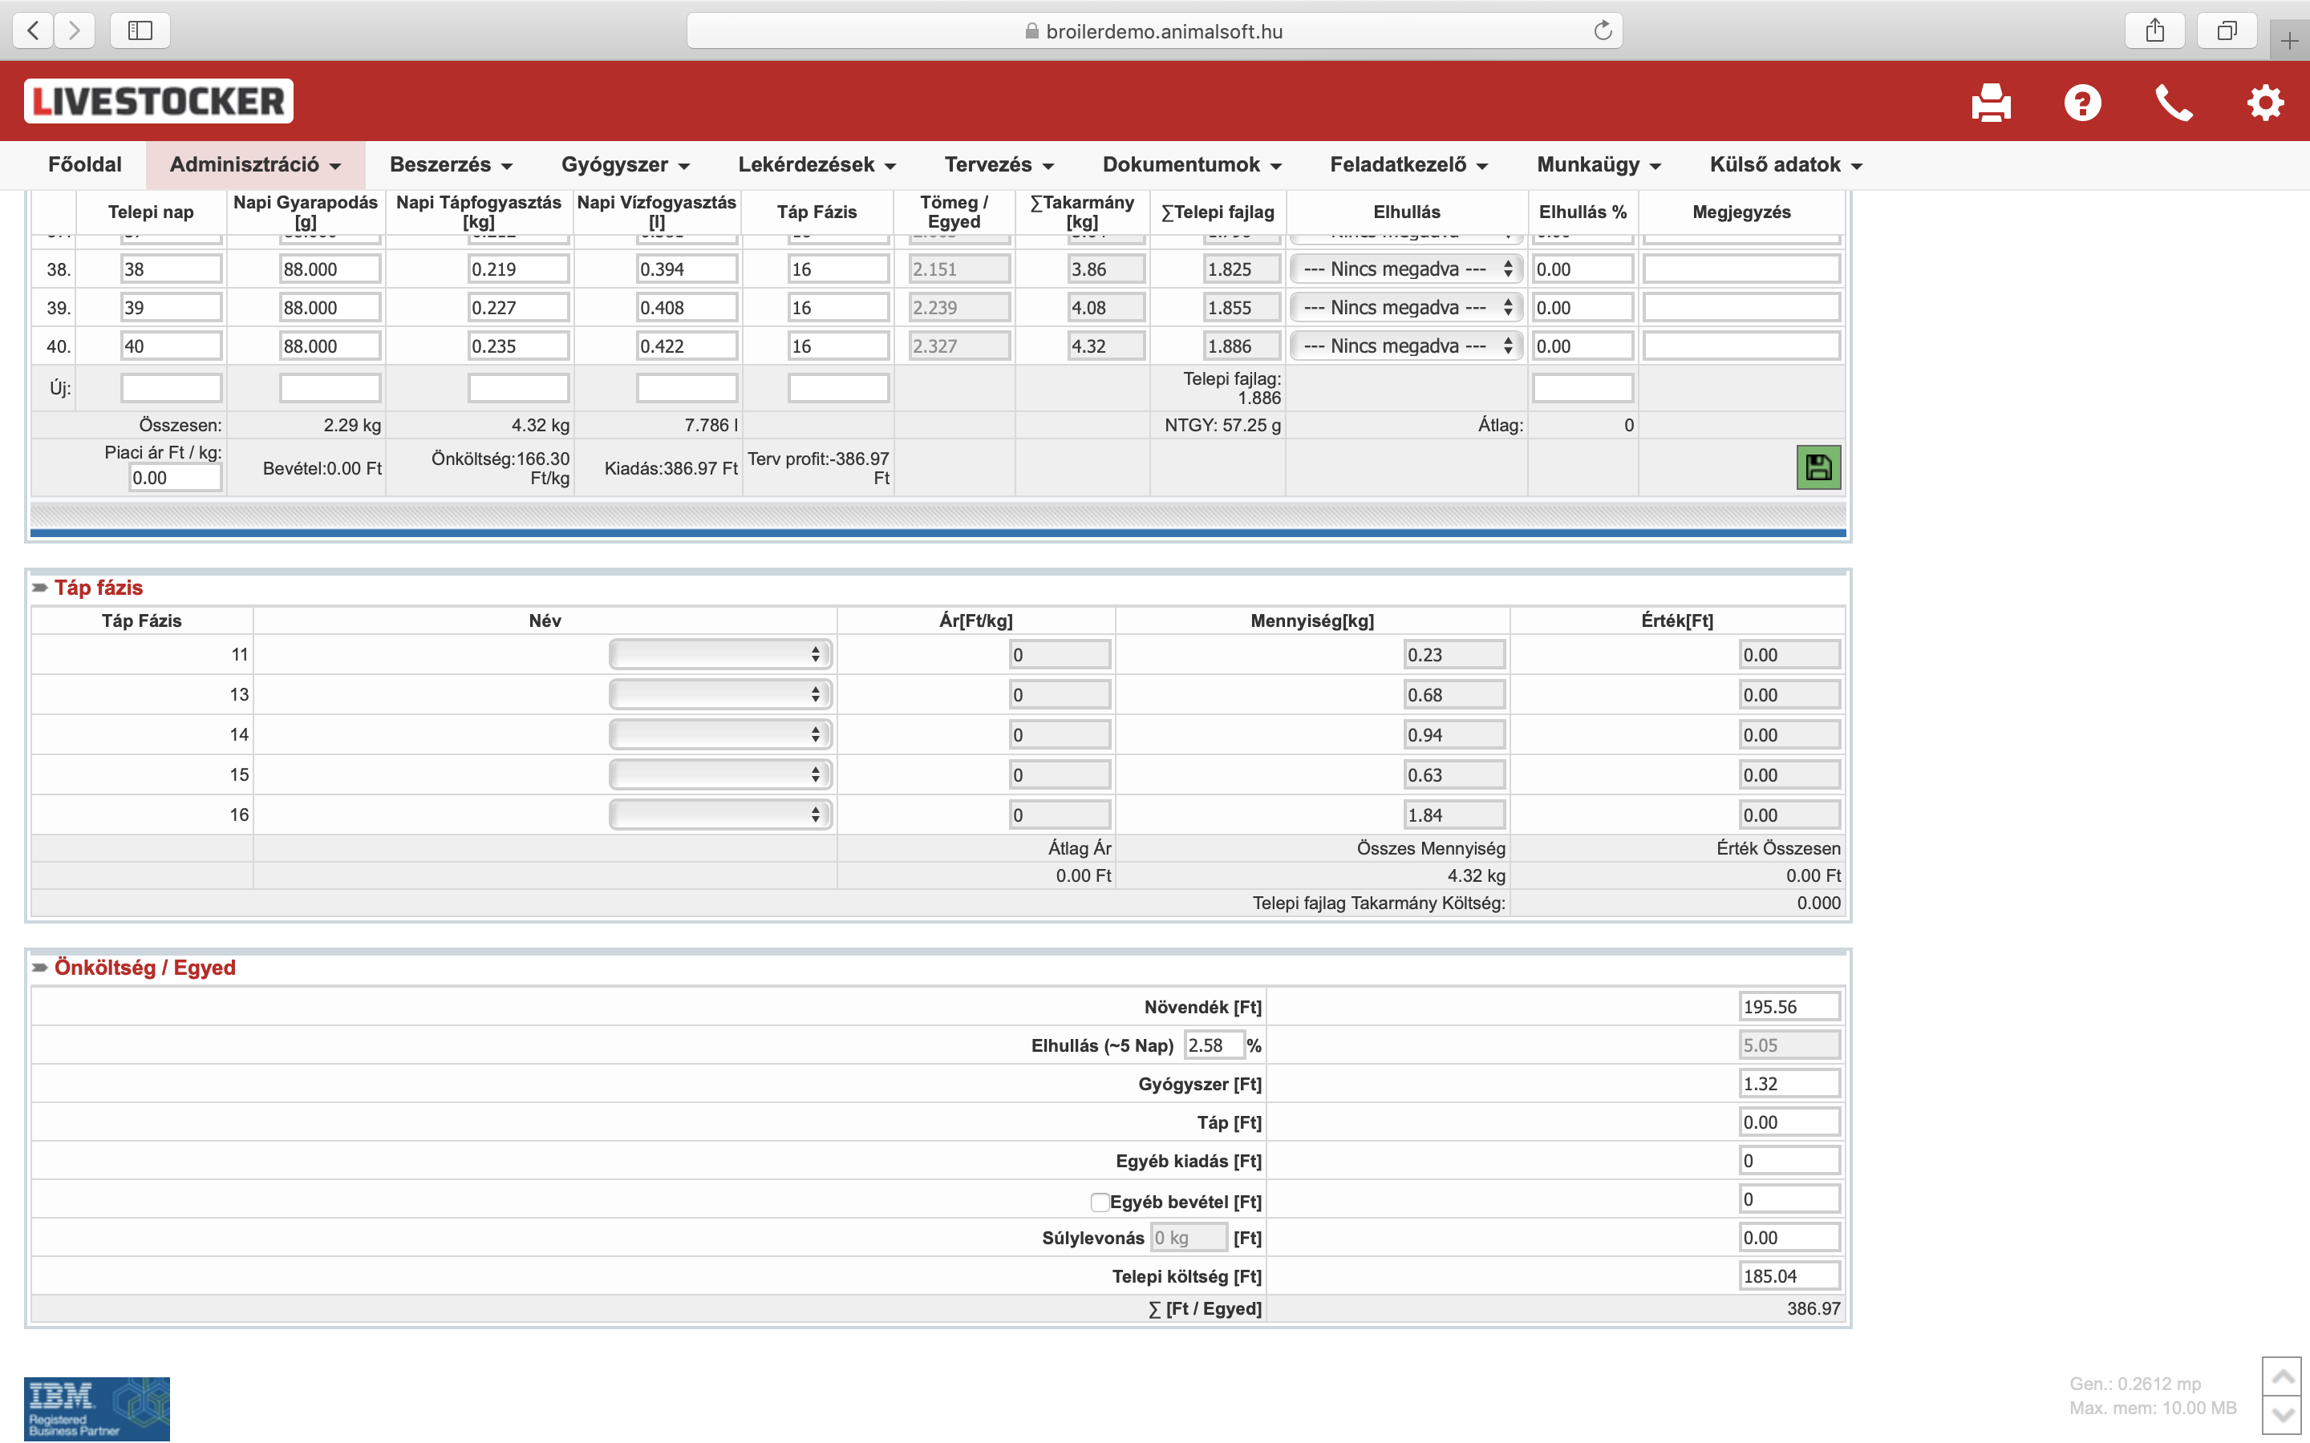
Testtömegtábla
  Genetika és istálló specifikus
  Napi takarmányfelvétel
  Napi tömeggyarapodás
  Napi vízfelvétel
  Takarmányozási fázisok
  Takarmány fajlag
  Elhullás
  Költségterv
  Várható bevétel
  Várható profit & loss

Slide 24
Integrált riportok
Felhasznált hatóanyag mennyisége termékenként
Termékek szűrése időszakra, hatóanyagra, beszállítóra
1 egység állati termékre felhasznált hatóanyag
Elhullásra vonatkozó információk

Slide 25
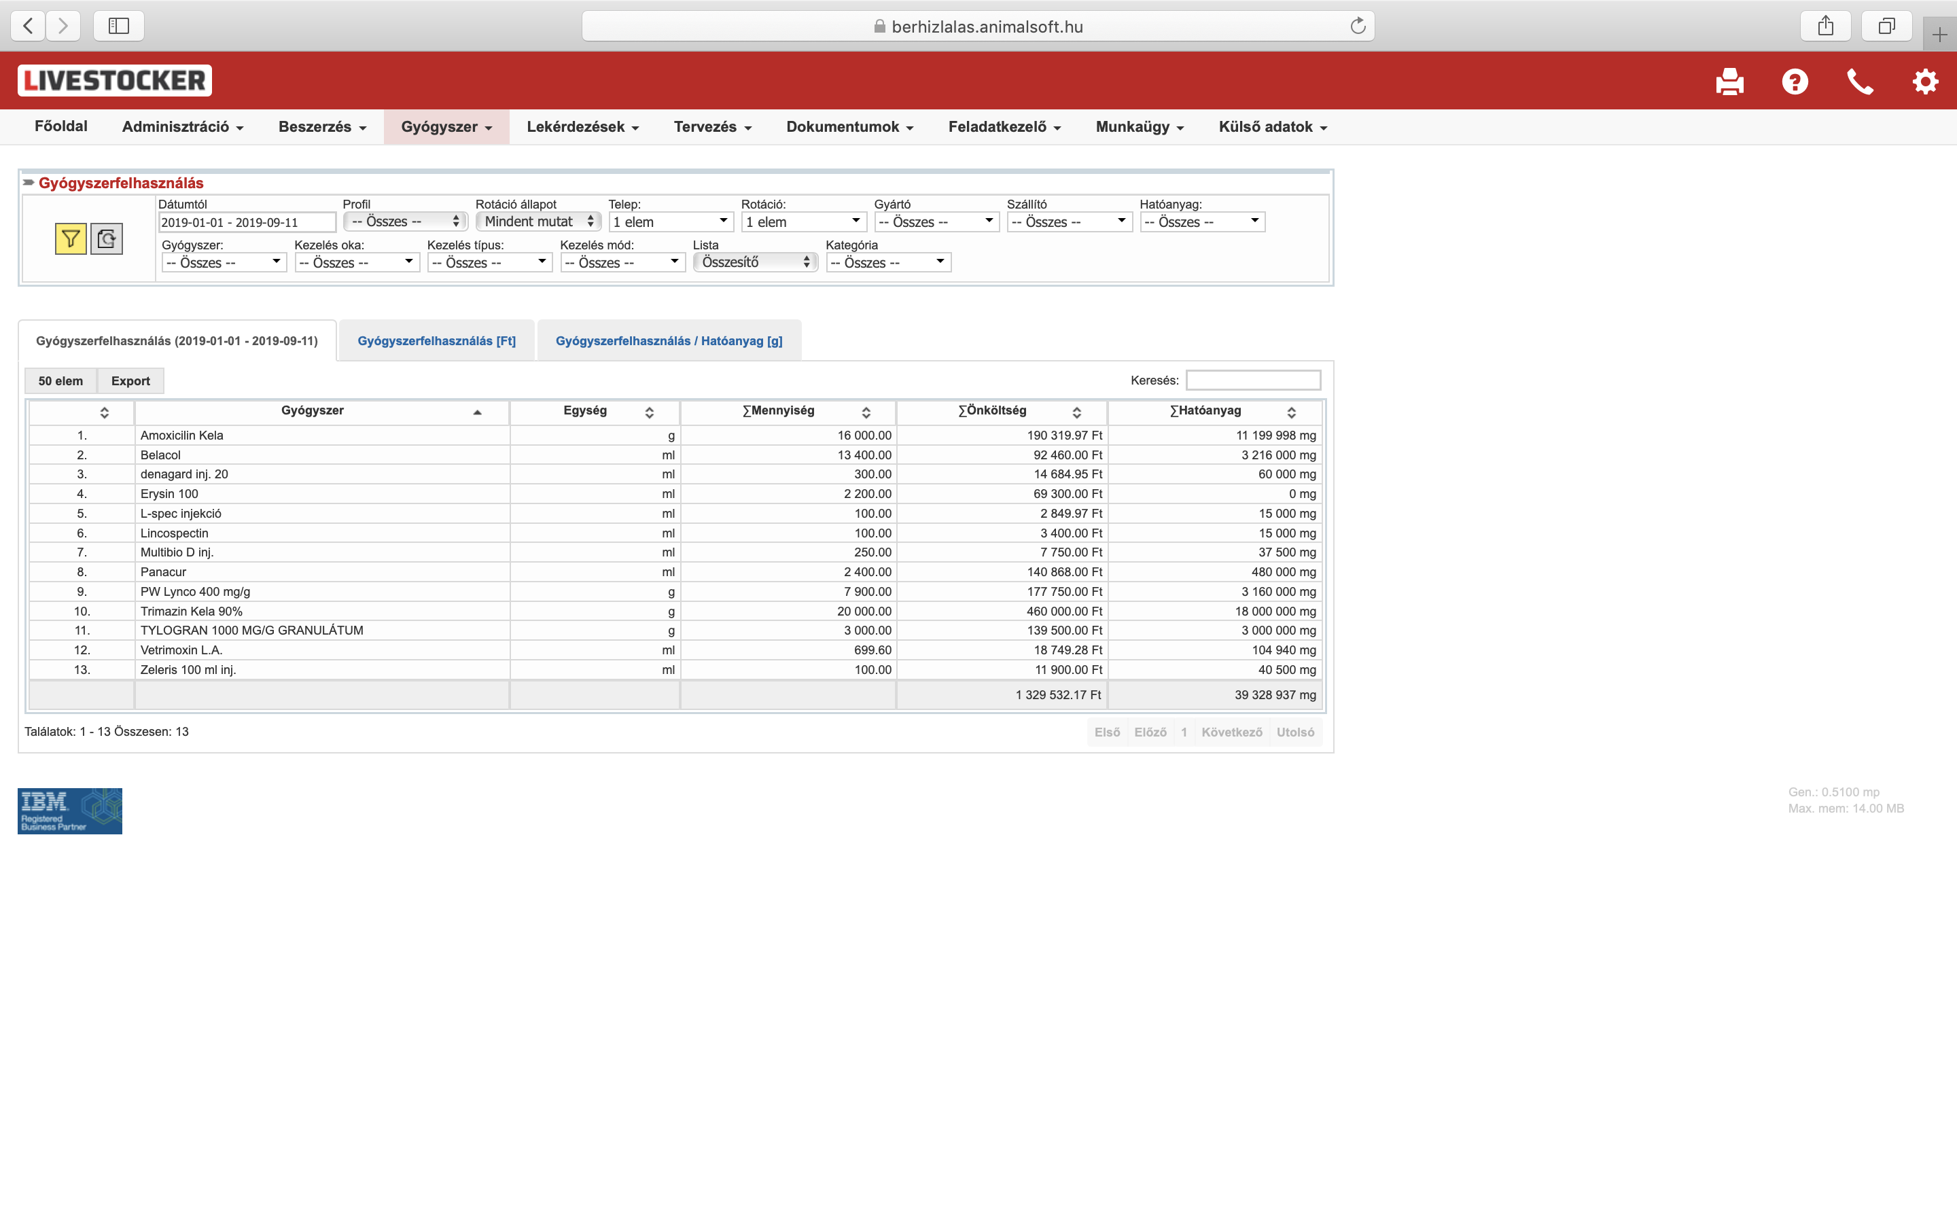
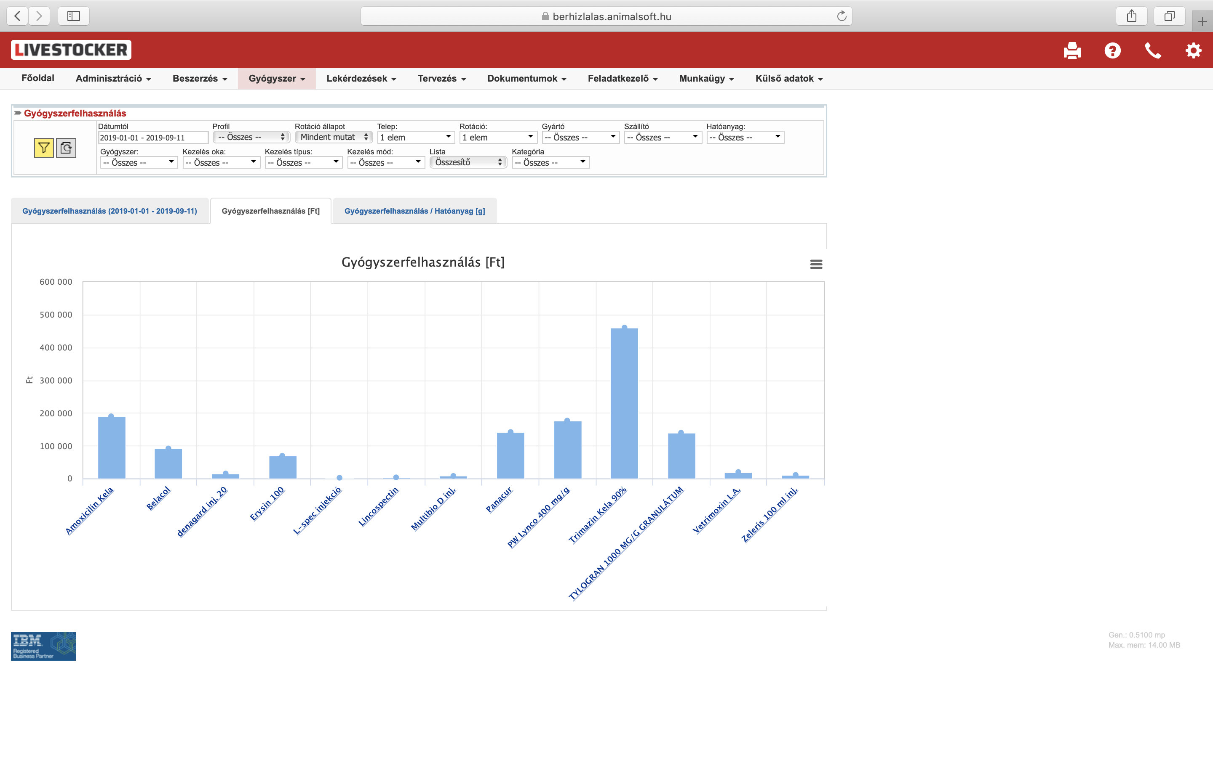
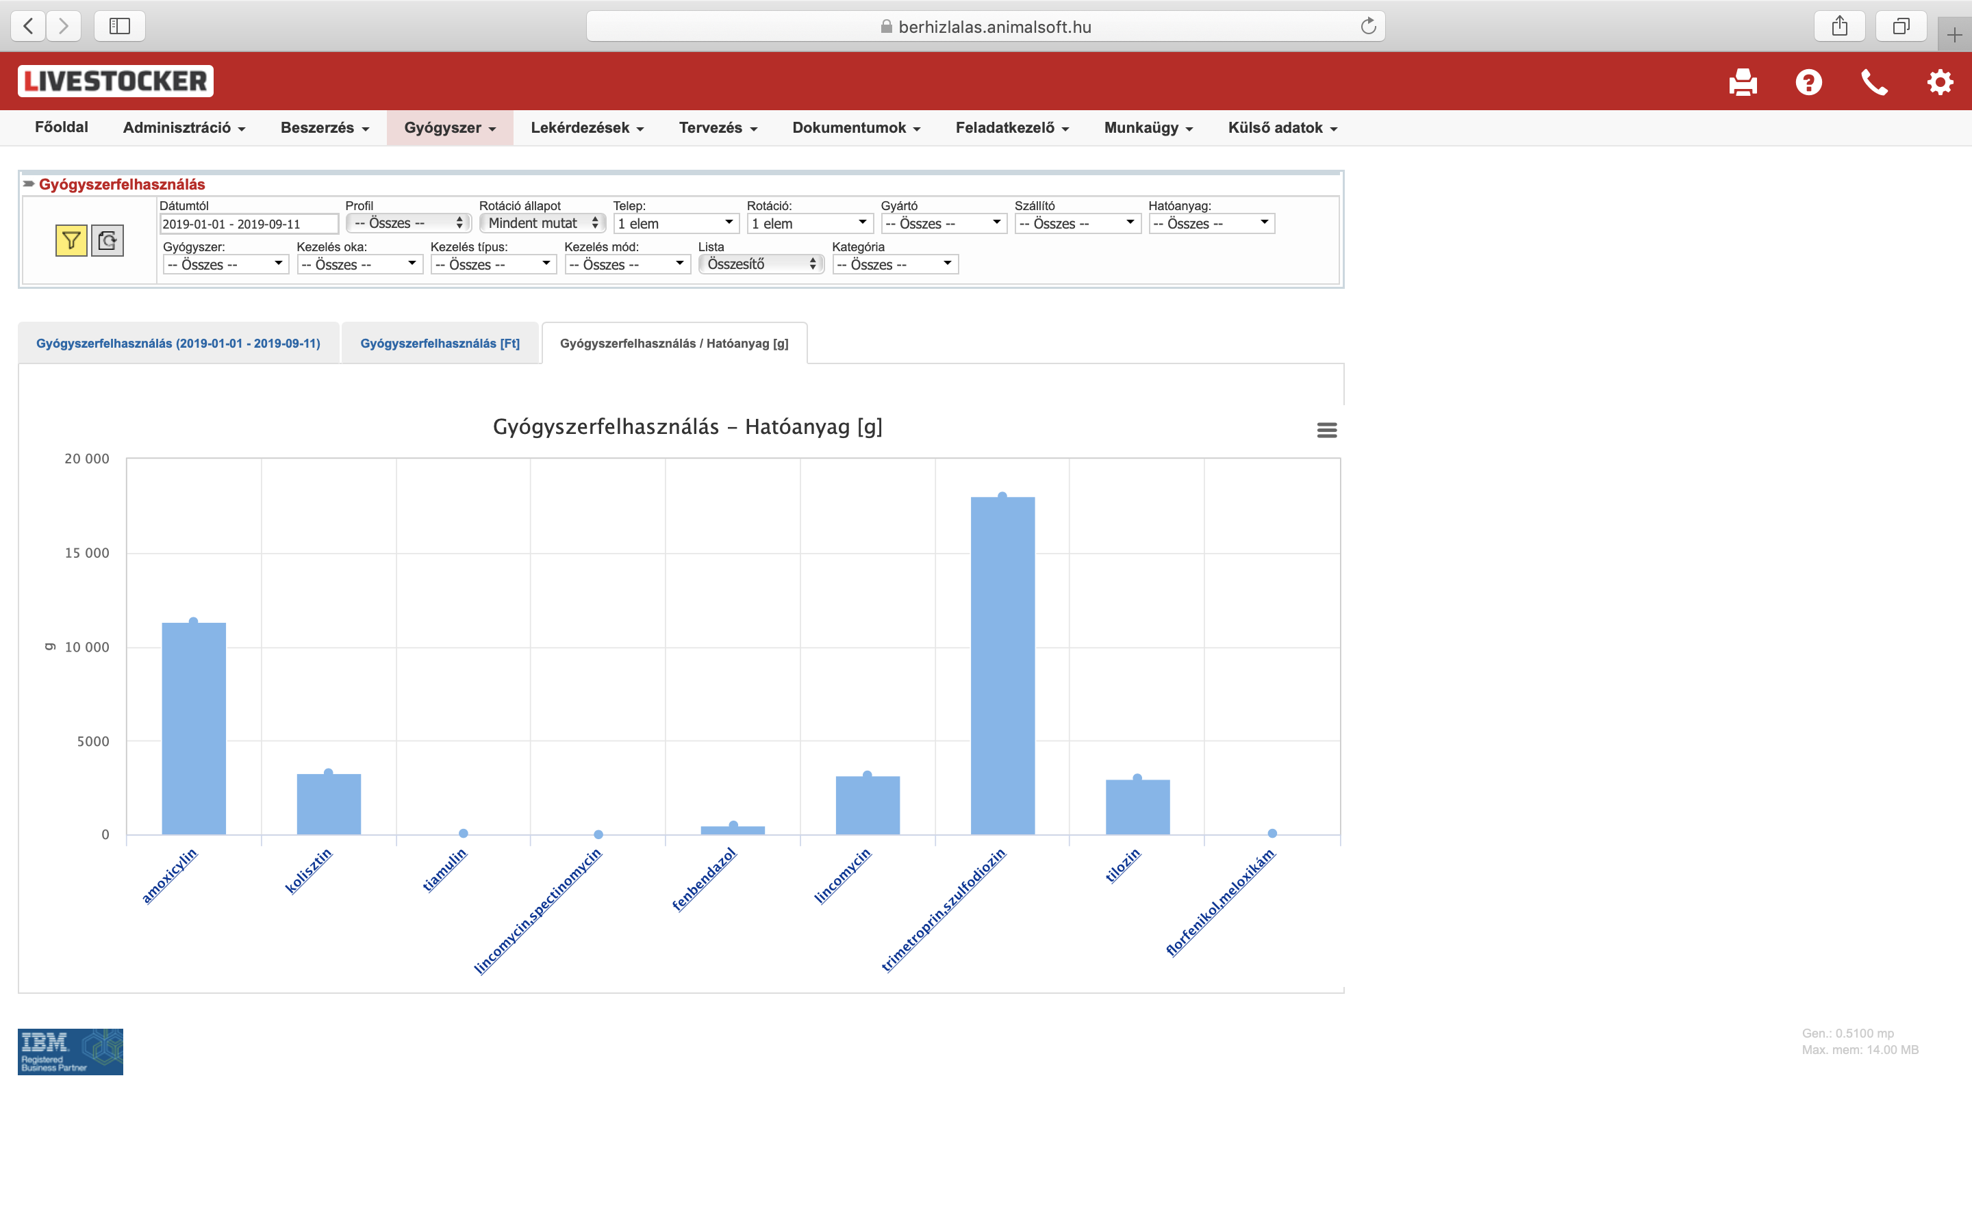
Gyógyszerfelhasználás
(összesítő időszakra)
  telep, rotáció
  Szállító, hatóanyag
  Kezelés oka
Gyógyszerfelhasználás
(Összeg)
  Hatóanyagonként
Gyógyszerfelhasználás
(Hatóanyag)
  Genetika és istálló specifikus
  Napi takarmányfelvétel

Slide 26
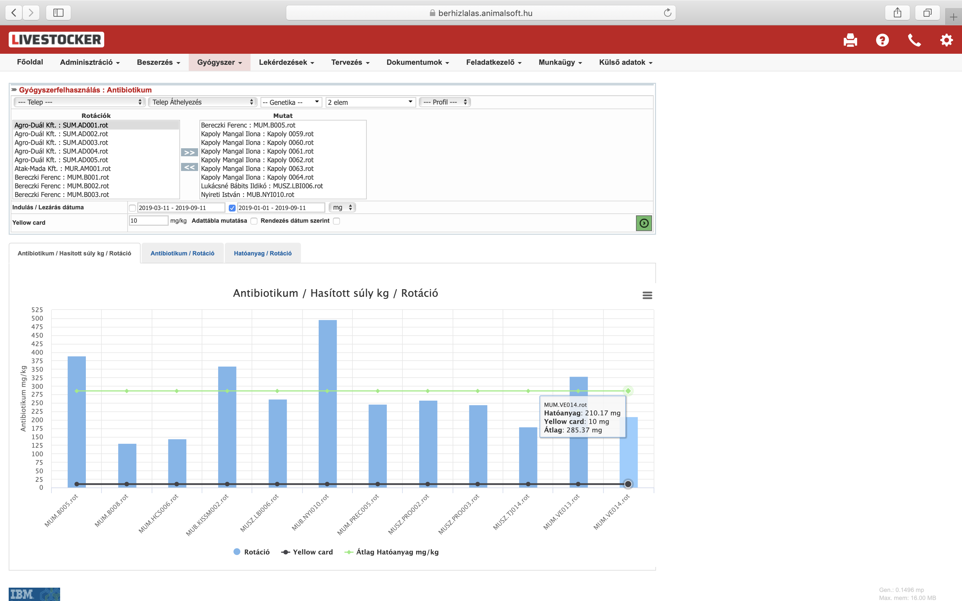
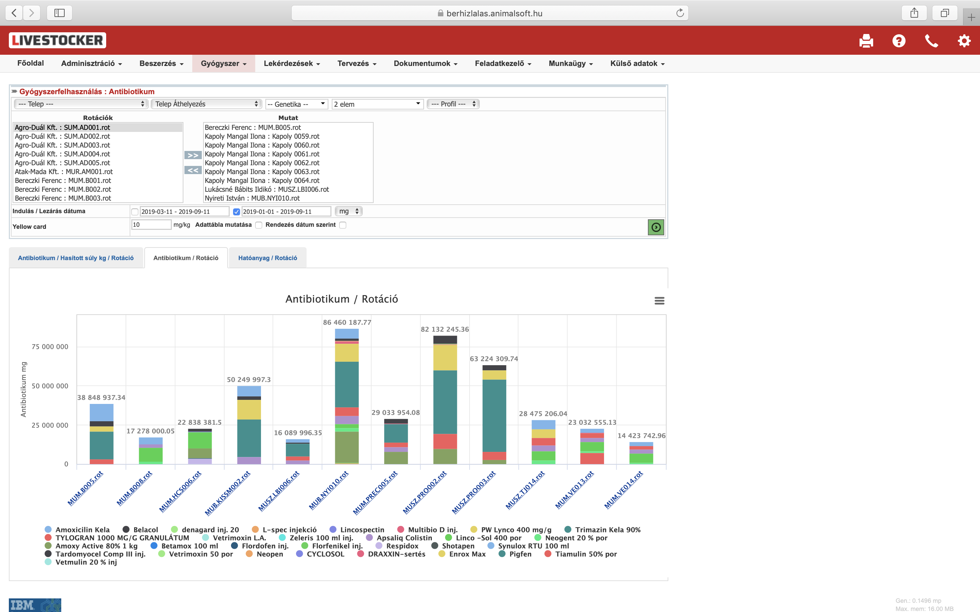
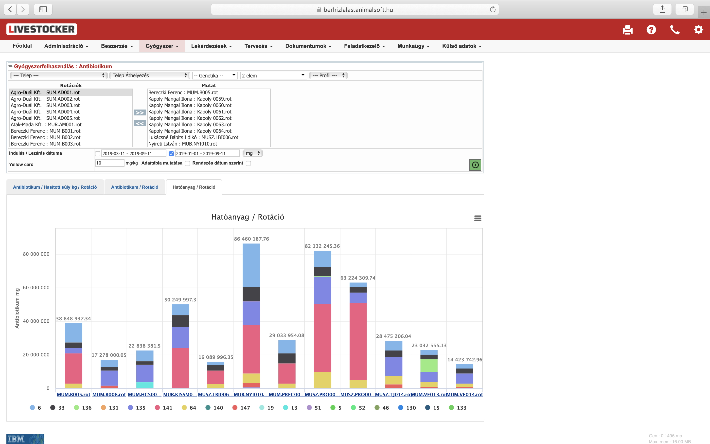
Gyógyszerfelhasználás
(1 egység állati termékre)
  Telep
  Genetika
  Időszak
  Rotáció
  Antibiotikum / rotáció
  Hatóanyag / rotáció

Slide 27
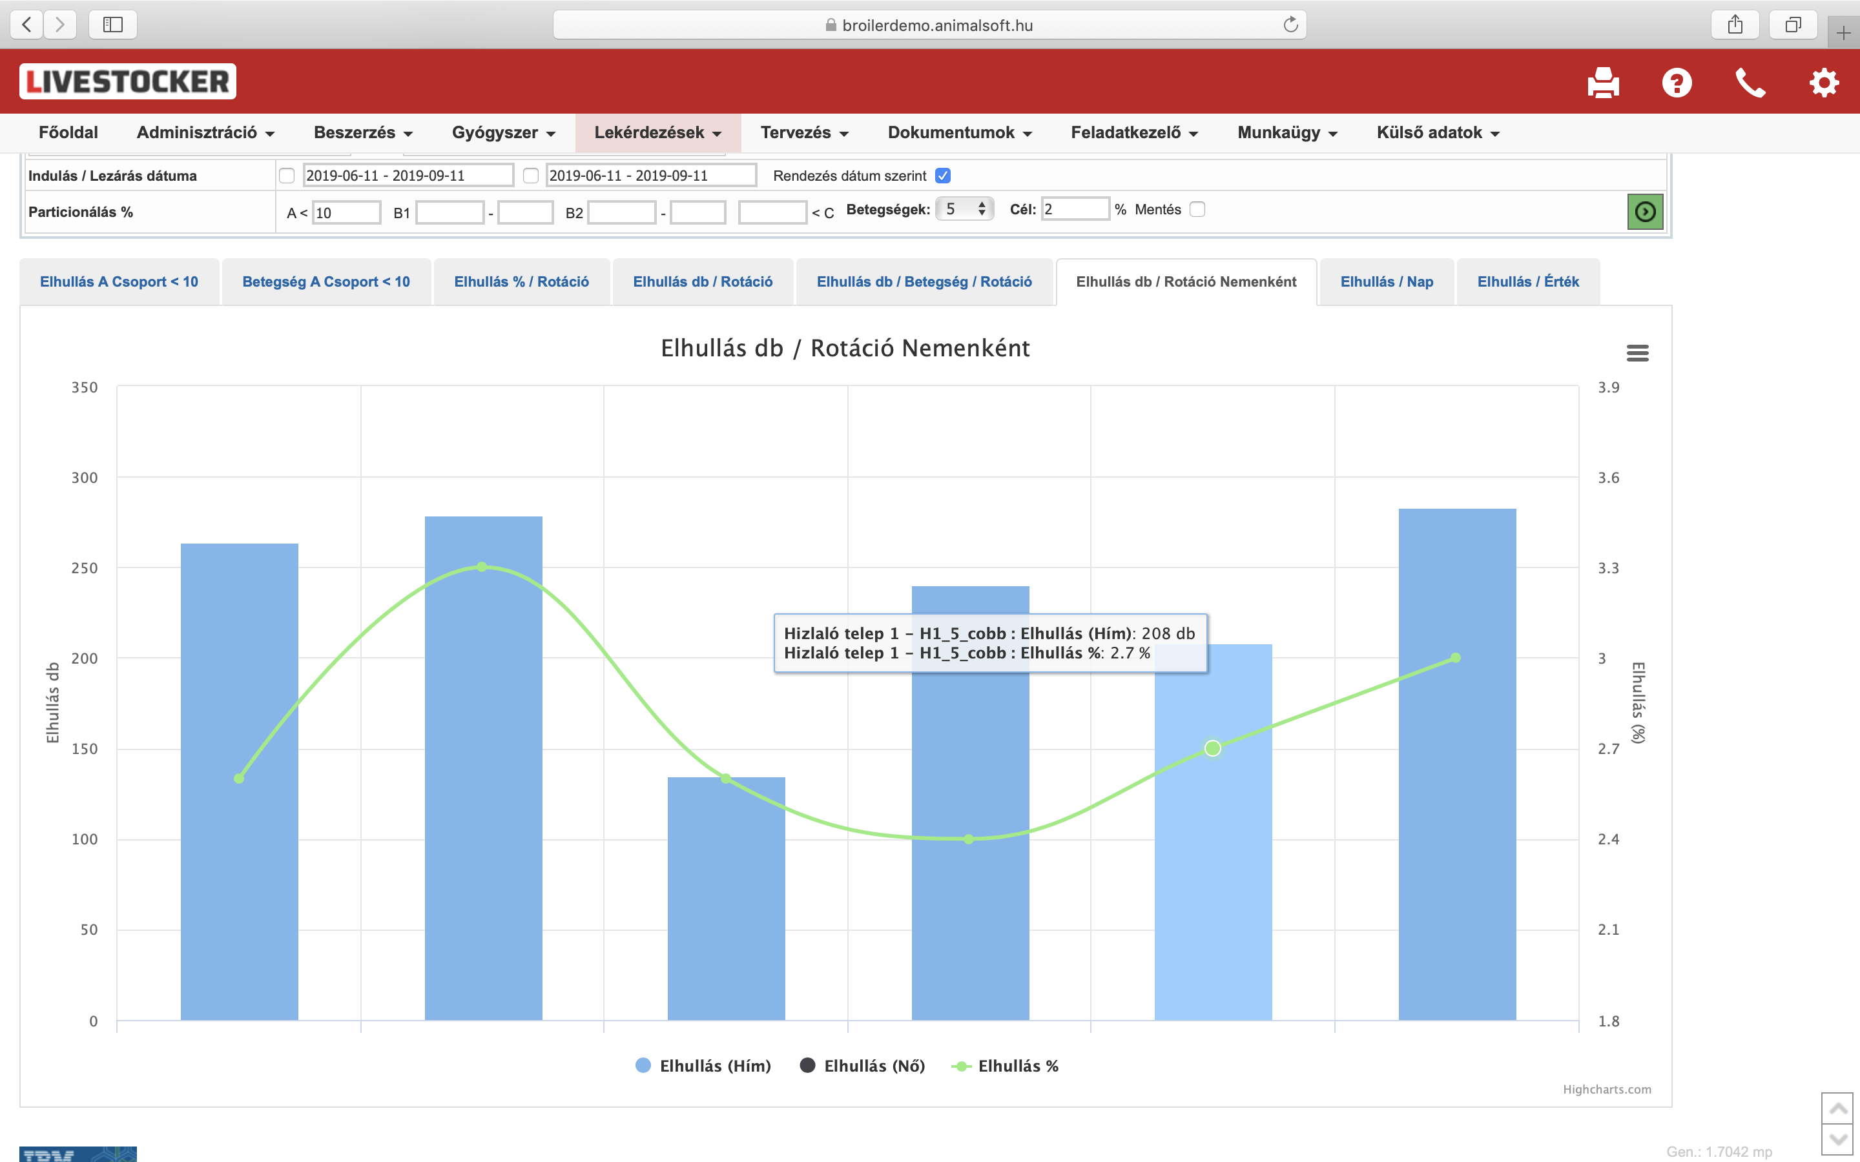
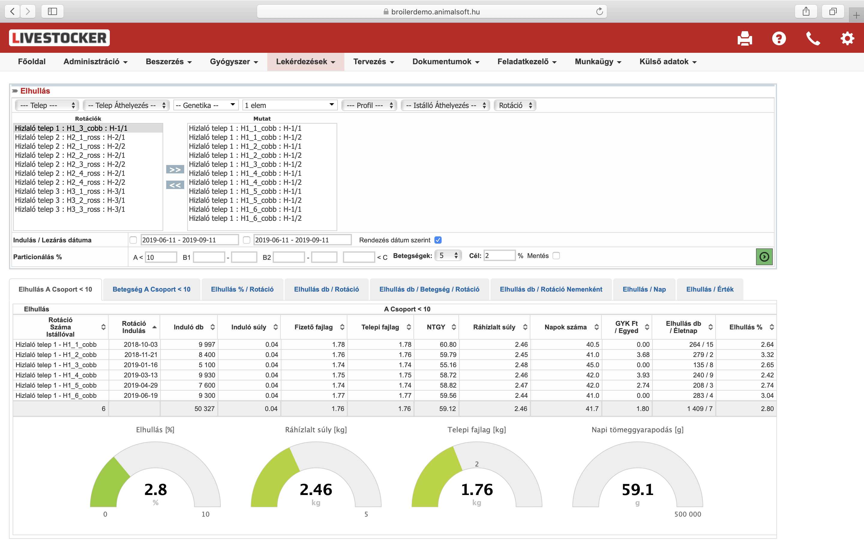
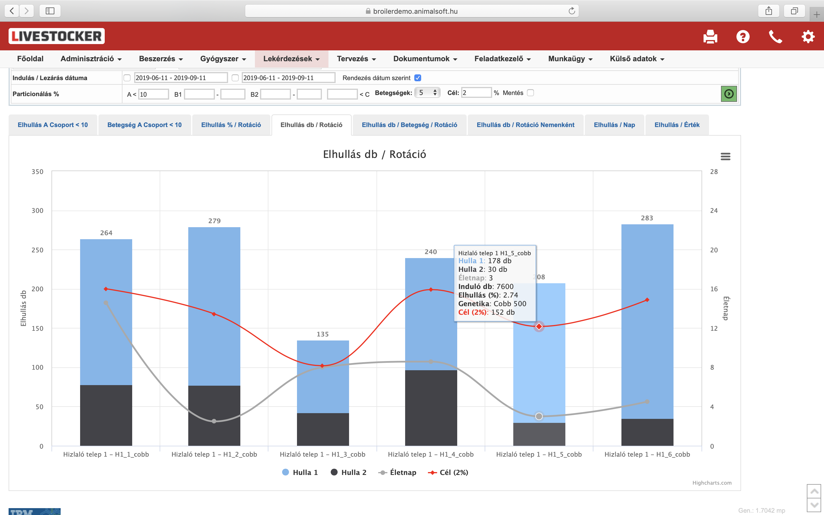
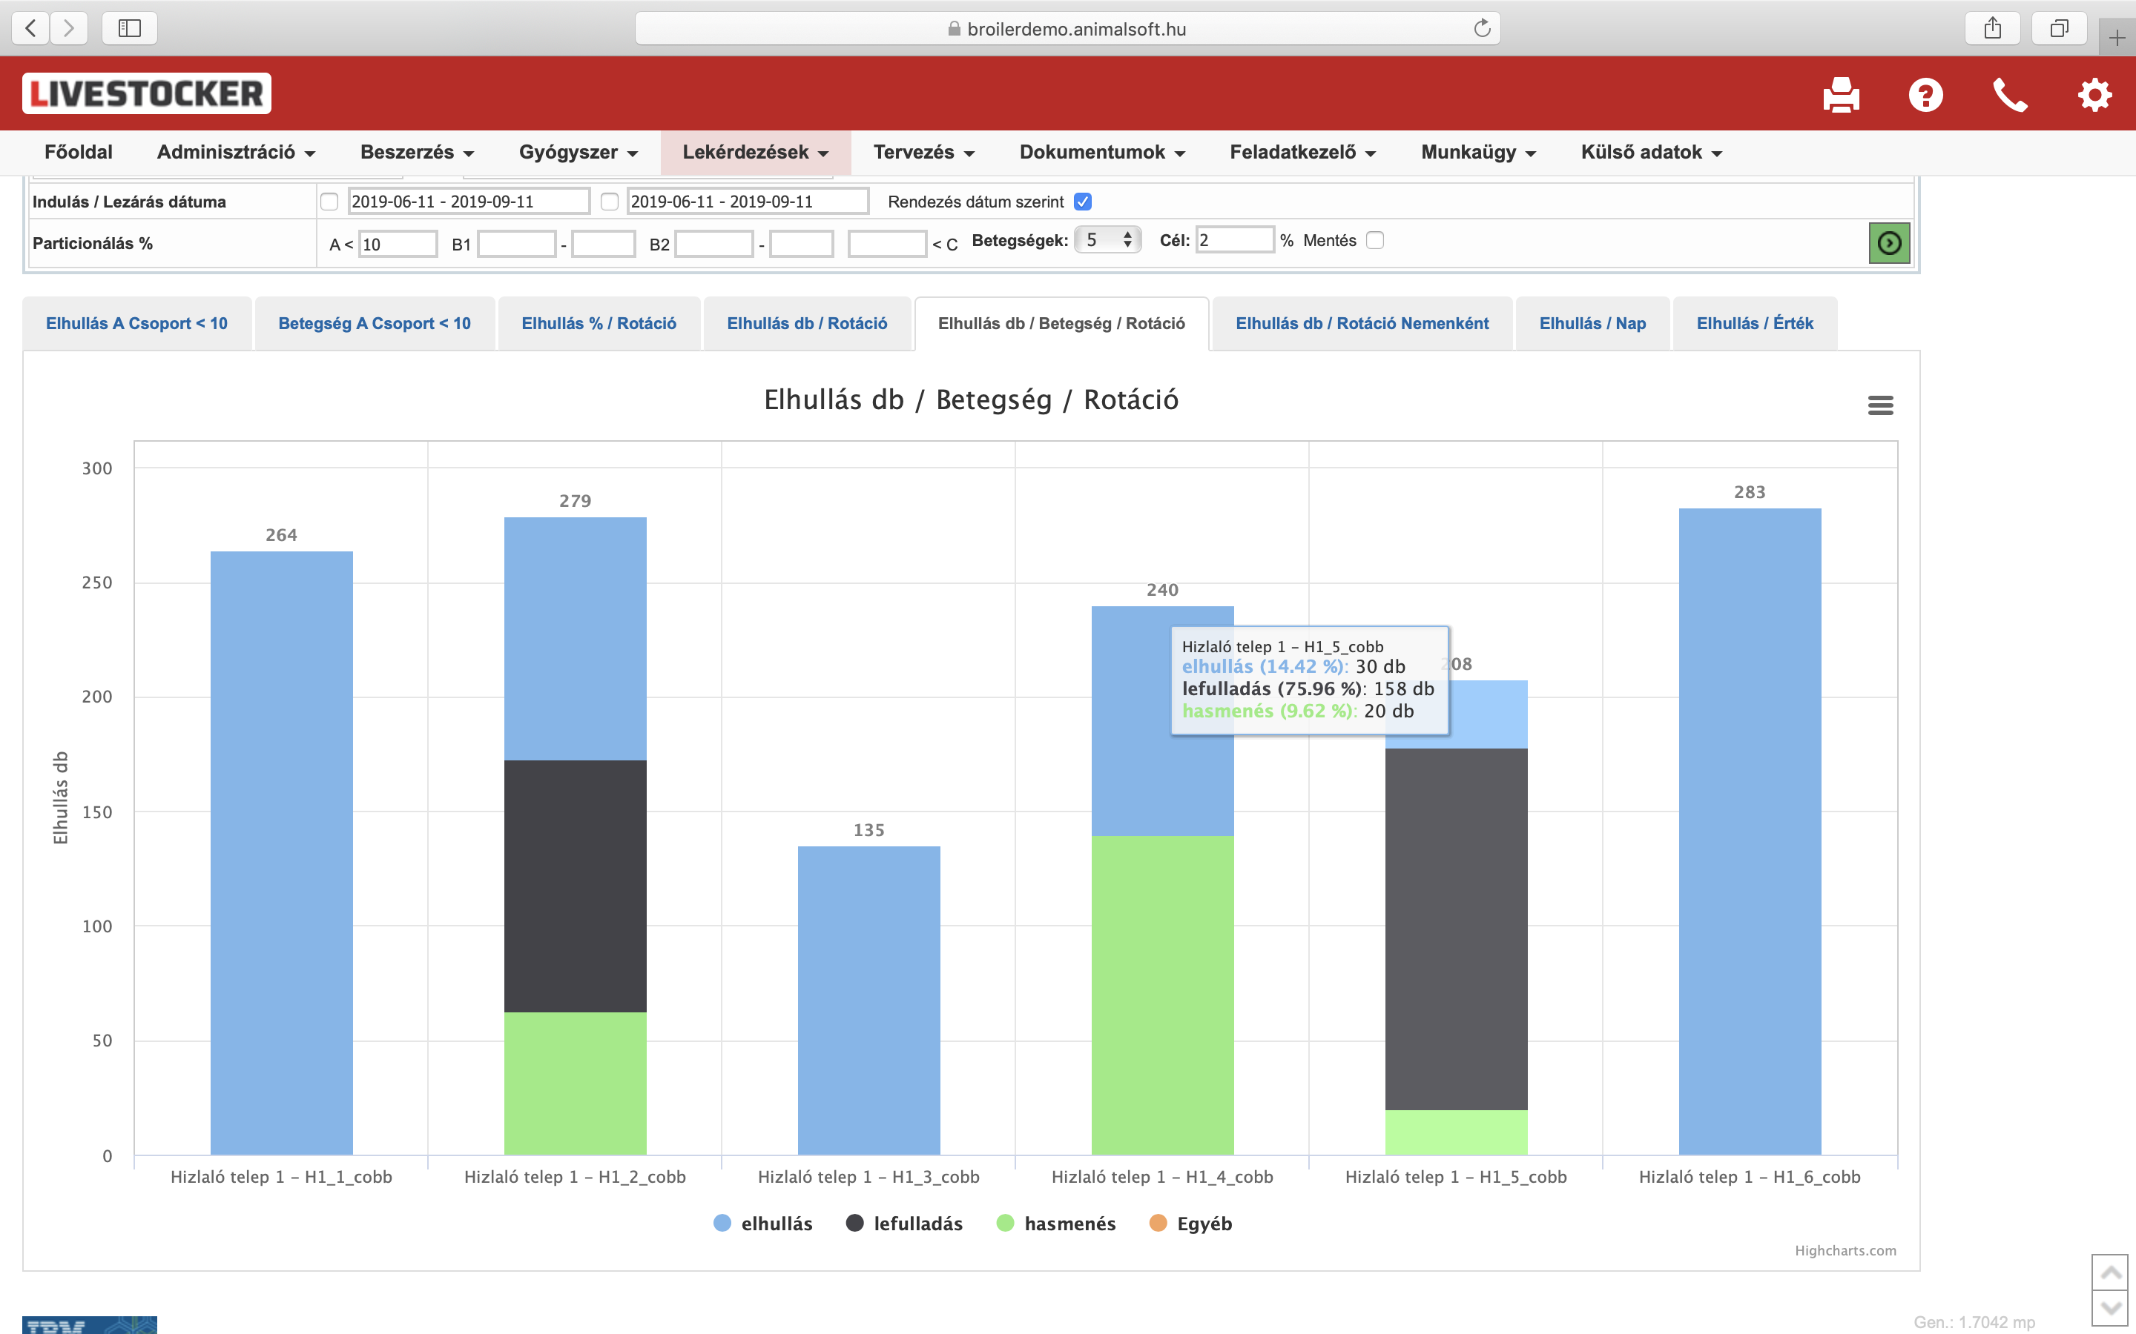
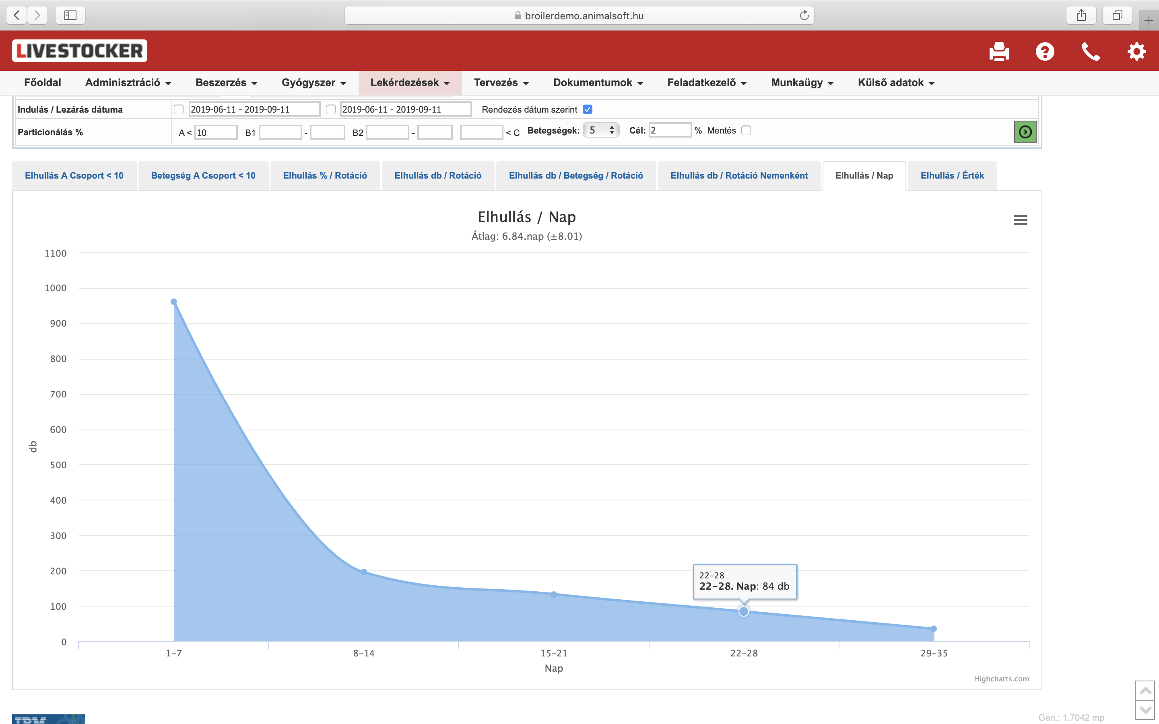
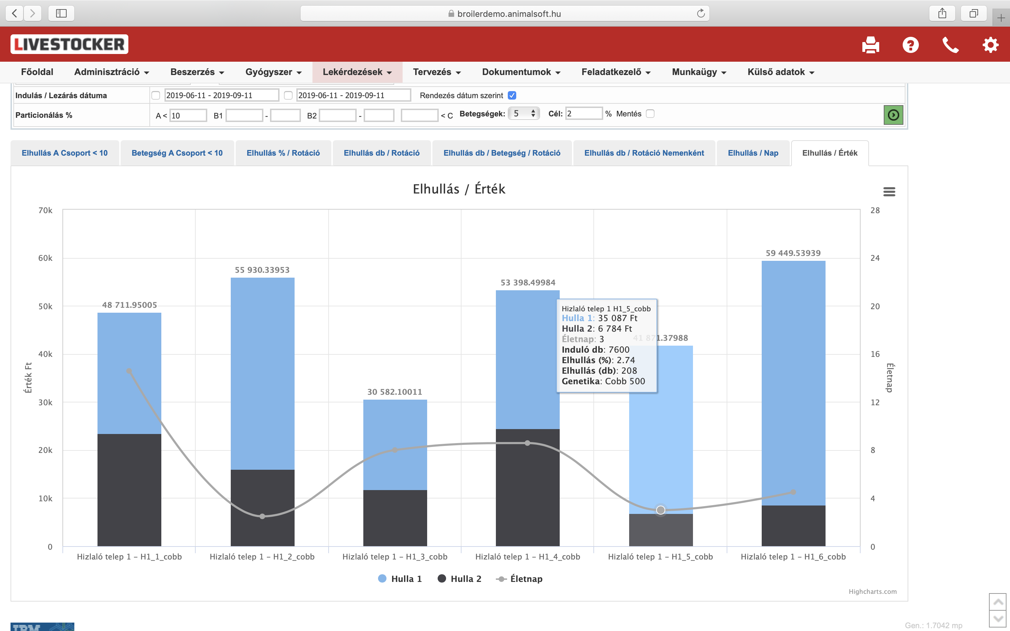
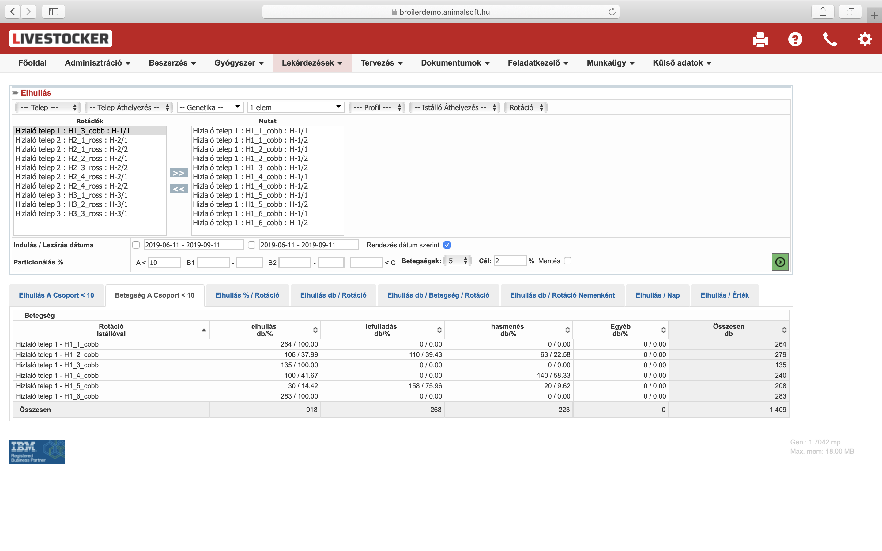
Állategészségügyi helyzet értékelése
Telep
Genetika
Istálló
Időszak
  Termelési paraméterek
  Elhullás okai
  Elhullás db/rotáció
  Elhullás db/betegség/rotáció
  Elhullás db nemenként
  Elhullás/nap
  Elhullás érték

Slide 28
Érték alapú vállalati kultúra
Minden Termelési mutató azonal pénzben kifejezve
Előnyök & Megtérülés
Stratégiai fontosság
Hatékonyabb beszerzés
Versenyhelyzet a beszállítók között
Termelés hatékonyság
Gyógyszerfelhasználás csöken
Kisebb elhullás
Magasabb tömeggyarapoáds
Jobb takarmány értékesítés
Brainstorming
Strategy
Education
Akár
+10 %
Üzemi eredmény
Vision
Solution
Kisebb adminisztráció
Hatékonyabb munkavégzés
Automata hatósági jelentések
New idea
Stratégiai döntések
Tények alapján hozhatunk gyors döntéseket
Hatékony elemzések
Felhasználói jogok
Mindenki csak a releváns részt látja
Néhány kattintással minden a helyére kerül és az adatból információ lesz

Slide 29

Tervezhető, elhanyagolható költségek
Gyors megtérülés
- hatékonyabb munka
- Javuló eredmények, alacsonyabb termelési költség
- gyors döntéshozatal, magasabb profit
Havi díj
Állatlétszám függő árazás

Slide 30

Precíziós Állattartás
A következő nagy “ugrás” az Adatra alapozott gyors, pontos döntések eredményre lesz
Az óra ketyeg….
Ki, Mit, Miért, Mikor és Hogyan?
Telepirányítás
Kidolgozott technológiai standardek, de a körülmények soha nem standardek
12
11
1
10
2
A genetika és tartástechnológia oldaláról már rendelkezésre állnak a feltételek, kizárólag pénz kérdése, hogy hozzáférünk, illetve használjuk-e
SMART eszközök
Adatot már lehet gyűjteni, de mit kezdünk vele?
9
3
8
4
Istállótechnológia
Állandó ideális környezeti az állat egészséges fejlődéséhez
7
5
6
Ellenállóképesség növelése
Robosztus genetika
Általános Állategészségügyi állapot és prevenció

Slide 31
Korlátlan telep és felhasználó
(hatósági felhasználás)
01. Export – Import könyvelés
02. Automatikus jelentések a hatóságok felé
03. Adat import SMART - IOT eszközökből

